Slide 1

Pedibus
Cavicchi Sara
Ricerca Operativa
Anno Accademico 2024-25

Slide 2
Pedibus: Definizione del Problema
Dati di input: gli indirizzi di n bambini (un bambino per indirizzo) e l’indirizzo della scuola.
Obiettivo: determinare il numero minimo di percorsi che partono dalla casa di un bambino e terminano alla scuola passando da altre case, in modo tale che: ogni bambino i sia parte di ex 1 percorso e la durata del suo percorso tra la propria casa e la scuola sia non superiore a δ volte la sua distanza minima dalla scuola (es. δ =1.5).
Variazione: Oltre alla minimizzazione dei percorsi, come obiettivo secondario si minimizza la somma delle distanze dei percorsi.
Interpretazione: Visto che i percorsi ‘partono dalla casa di un bambino’ e ‘ogni bambino i è parte di ex 1 percorso’, io ho ragionato considerando i percorsi come distinti dall’inizio alla fine.
NP-HARD

Slide 3

Modelliamo il problema!

Slide 4
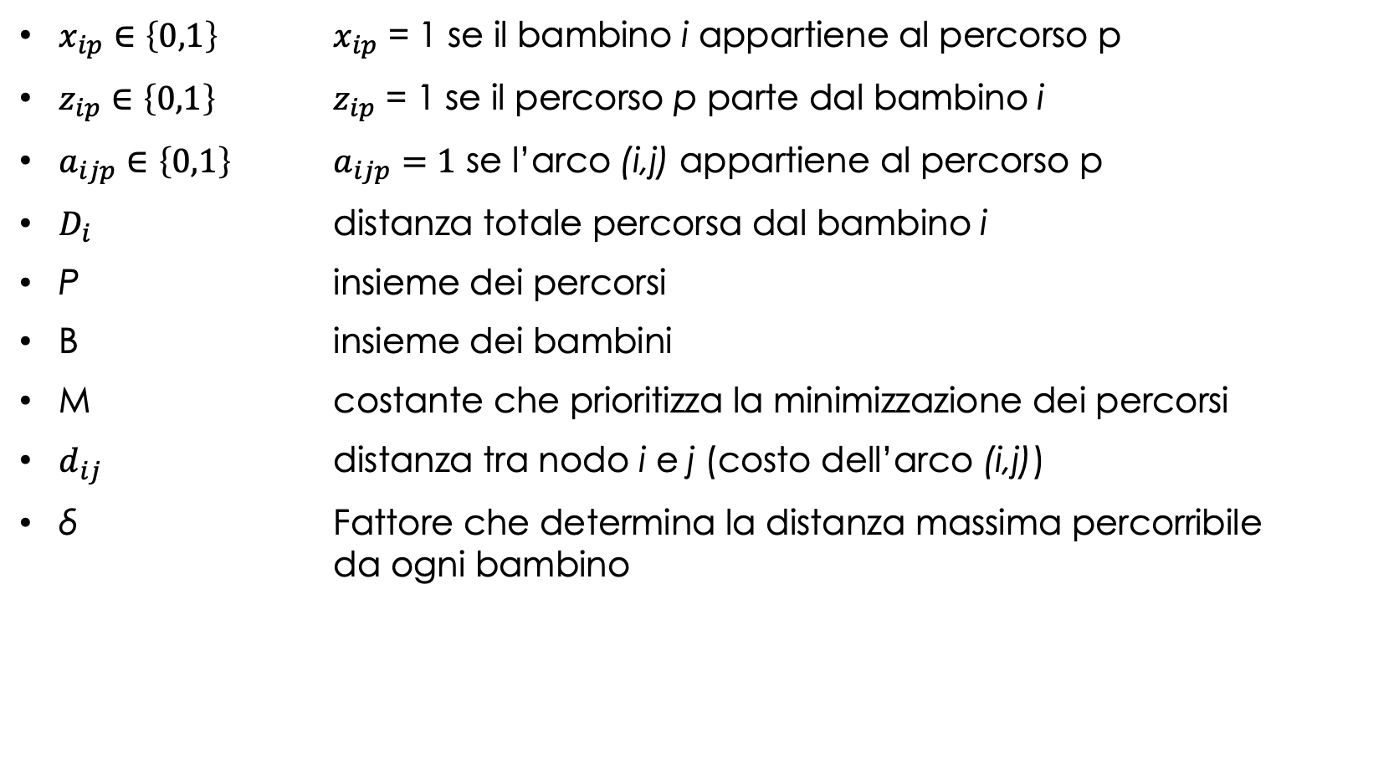
Modello matematico Pedibus (1)
Variabili e costanti:
$x_{ip}∈\left\{0,1\right\}$ $x_{ip}$ = 1 se il bambino i appartiene al percorso p
$z_{ip}∈\left\{0,1\right\}$ $z_{ip}$ = 1 se il percorso p parte dal bambino i
$a_{ijp}∈\left\{0,1\right\}$ $a_{ijp}=1$ se l’arco (i,j) appartiene al percorso p
$D_{i}$ distanza totale percorsa dal bambino i
P insieme dei percorsi
B insieme dei bambini
M costante che prioritizza la minimizzazione dei percorsi
$d_{ij}$ distanza tra nodo i e j (costo dell’arco (i,j))
δ Fattore che determina la distanza massima percorribile da ogni bambino

Slide 5
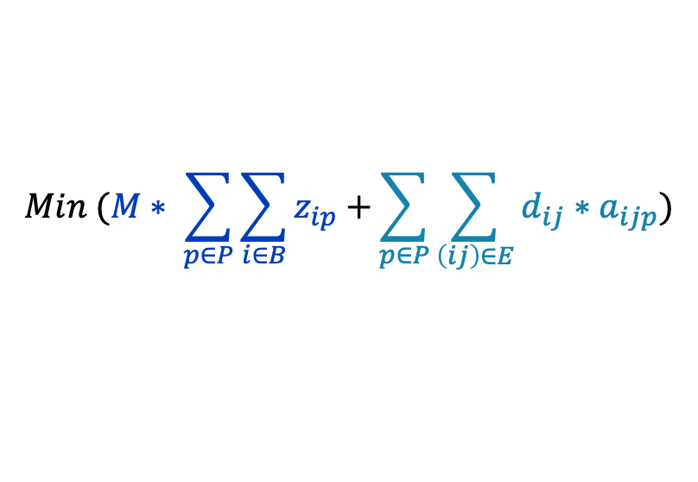
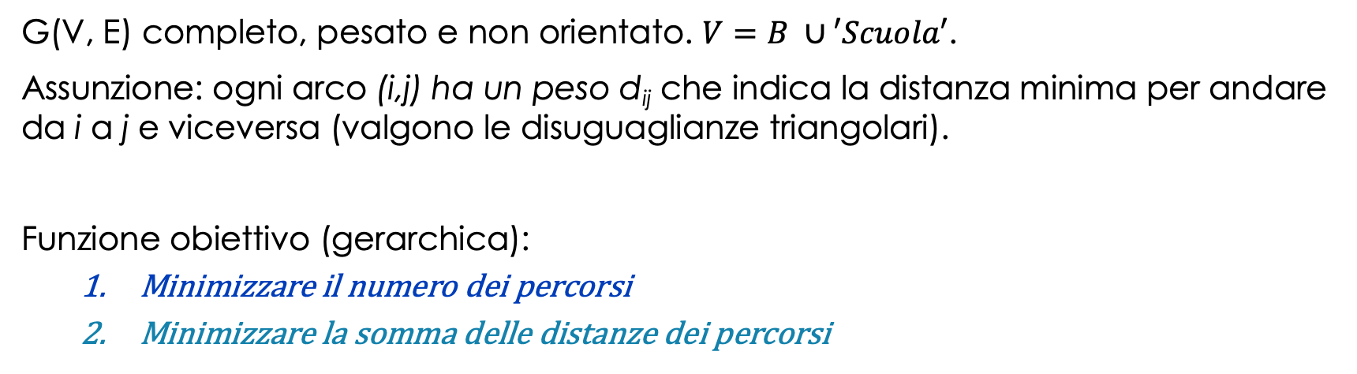
Modello matematico Pedibus (2)
‘Scuola’ rappresentata con S
G(V, E) completo, pesato e non orientato. $V=B ∪′Scuola′$.
Assunzione: ogni arco (i,j) ha un peso d_{ij} che indica la distanza minima per andare da i a j e viceversa (valgono le disuguaglianze triangolari).
Funzione obiettivo (gerarchica):
Minimizzare il numero dei percorsi
Minimizzare la somma delle distanze dei percorsi
$$Min (M∗ \sum_{p∈P}{\sum_{i∈B}{z_{ip}+}}\sum_{p∈P}{\sum_{\left(ij\right)∈E}{d_{ij}∗a_{ijp}}})$$

Slide 6
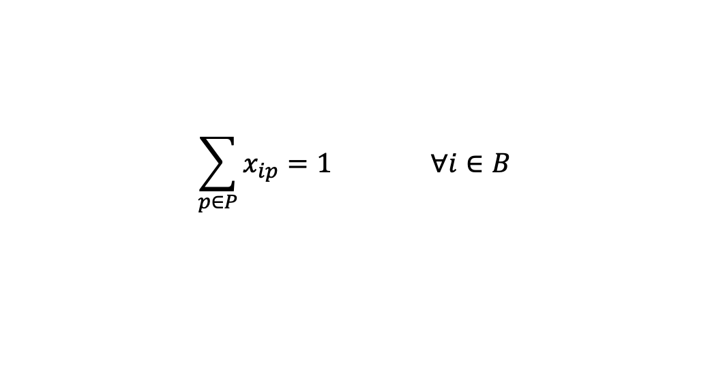
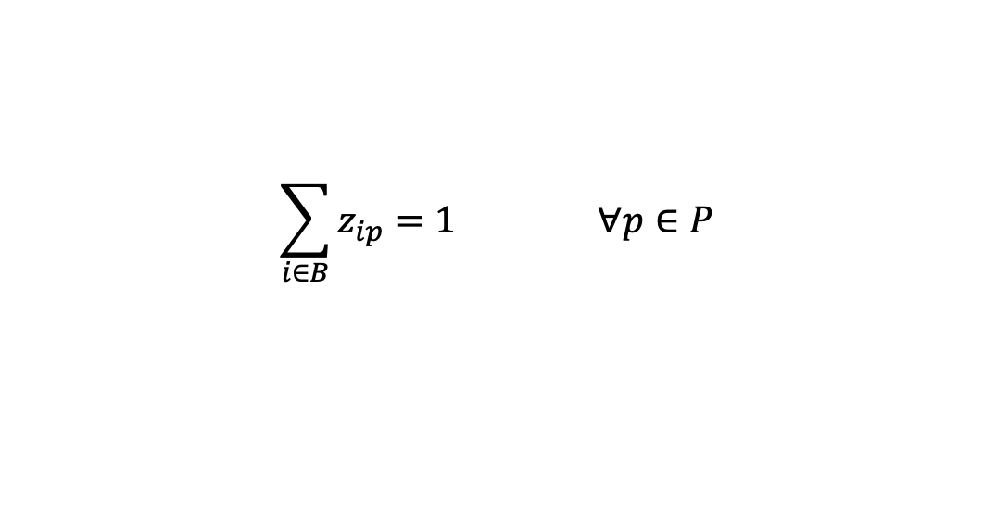
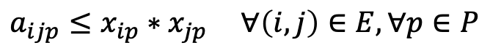
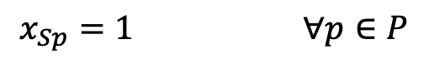
Modello matematico Pedibus (3)
‘Scuola’ rappresentata con S
Vincoli:
$$\sum_{p∈P}{x_{ip}=1} ∀i∈B$$
(1) Ogni bambino appartiene a uno e un solo percorso.
$$\sum_{i∈B}{z_{ip}=1} ∀p∈P$$
(2) Ogni percorso parte da un bambino.
$$x_{Sp}=1 ∀p∈P$$
(3) La scuola appartiene a ogni percorso.
(4) Un arco può appartenere al percorso p se entrambi i suoi estremi appartengono a p (da cui segue che un arco può appartenere al più a un percorso).
$$a_{ijp}≤x_{ip}∗x_{jp} ∀\left(i,j\right)∈E, ∀p∈P$$

Slide 7
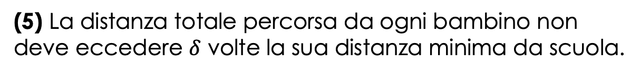
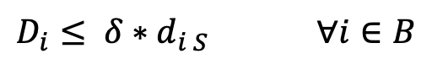
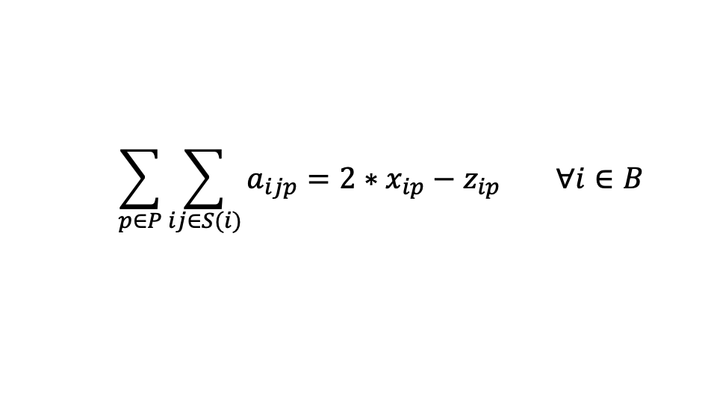
Modello matematico Pedibus (4)
‘Scuola’ rappresentata con S
Vincoli:
$$D_{i}≤ {δ∗d}_{i S} ∀i∈B$$
(5) La distanza totale percorsa da ogni bambino non deve eccedere $δ$ volte la sua distanza minima da scuola.
$$\sum_{p∈P}{\sum_{ij∈S(i)}{a_{ijp}=2∗x_{ip}−z_{ip} ∀i∈B}}$$
(6) Ogni bambino ha al più due archi incidenti che appartengono a un percorso (sia esso p) e in particolare: se il nodo i non è il punto di inizio del percorso p (z_{ip}=0) allora i ha due archi incidenti appartenenti a p. Viceversa, se i è il punto di inizio del percorso p, allora ha esattamente un arco incidente appartenente a p.

Slide 8
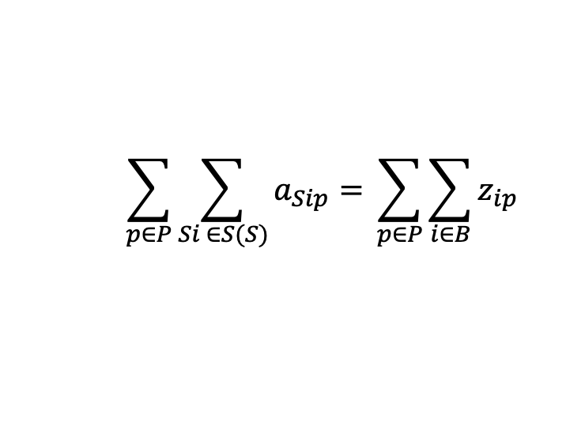
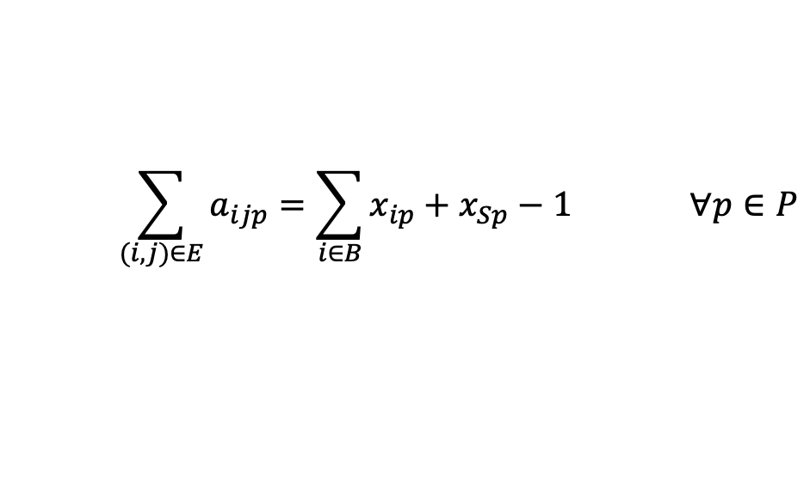
Modello matematico Pedibus (5)
‘Scuola’ rappresentata con S
Vincoli:
(7) Il numero totale di archi usati in ogni percorso p è uguale al numero di elementi in p meno 1. Questo previene la formazione di cicli.
$$\sum_{(i,j)∈E}{a_{ijp}=\sum_{i∈B}{x_{ip}+x_{Sp}−1 ∀p∈P}}$$
$$\sum_{p∈P}{\sum_{Si ∈S(S)}{a_{Sip}=}} \sum_{p∈P}{\sum_{i∈B}{z_{ip}}}$$
(8) Il numero di archi incidenti nella scuola è uguale al numero dei percorsi.

Slide 9


Tecnologie utilizzate
Python
Jupiter Notebook

Slide 10
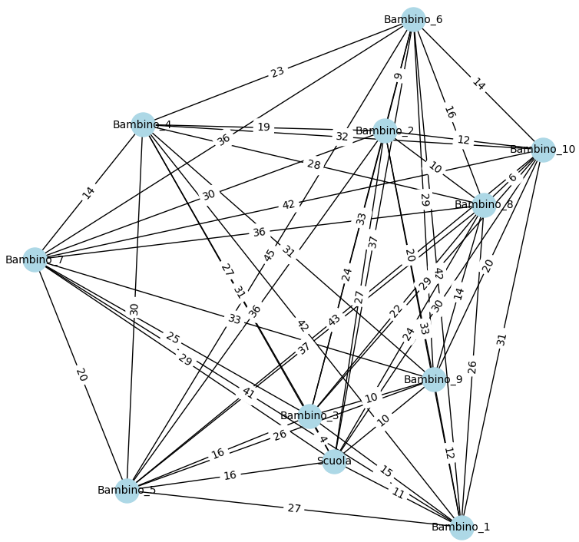
Esempio di Istanza
Grafo realizzato con la libreria NetworkX.
Strutture dati utilizzate per gli elementi:
Grafo (classe di NetworkX)
Nodi
Posizione (x,y)
Massima distanza percorribile
Archi
Distanza tra i due estremi (distanza euclidea, approssimata all’intero)
Dizionario per le distanze residue
Keys: nomi dei nodi
Values: distanze residue percorribili
Lista dei percorsi risultanti (il primo nodo di ogni percorso è la scuola).

Slide 11
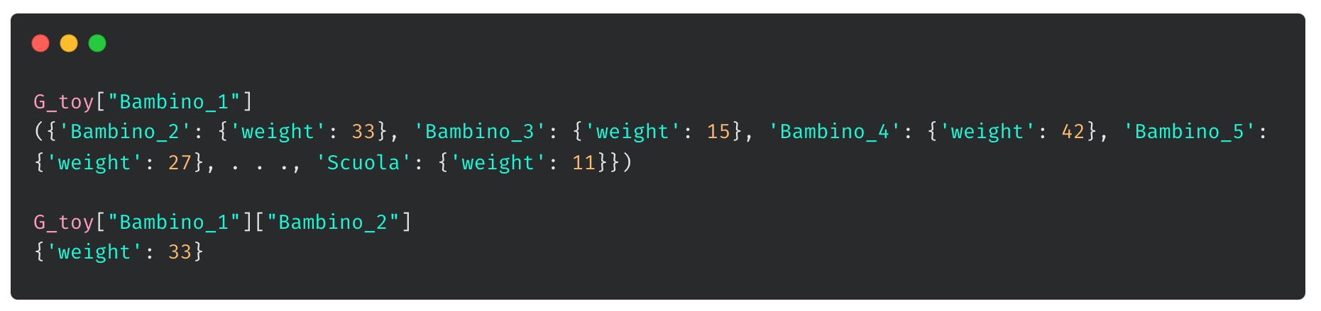
Libreria NetworkX (1)
Libreria molto ampia in Python per la creazione, la manipolazione e l’analisi dei grafi.
Grafi di diverso tipo: orientati e non, semplici e multigrafi (sono classi).
Nodo: un qualsiasi oggetto hashable (il cui valore non cambia, es. int, stringhe…).
Si possono associare a nodi e archi diversi attributi.
Internamente la struttura del grafo è basata su dizionari annidati di Python: un dizionario esterno ha come keys i nodi e i values sono a loro volta dei dizionari, uno per ogni nodo adiacente. Ciascuno di questi dizionari ha come key il nodo vicino e come value il dizionario degli attributi associati all’arco che collega i due nodi. Questa struttura “dict-of-dicts-of-dicts” permette rapida aggiunta, cancellazione, ricerca di nodi e vicini.

Slide 12
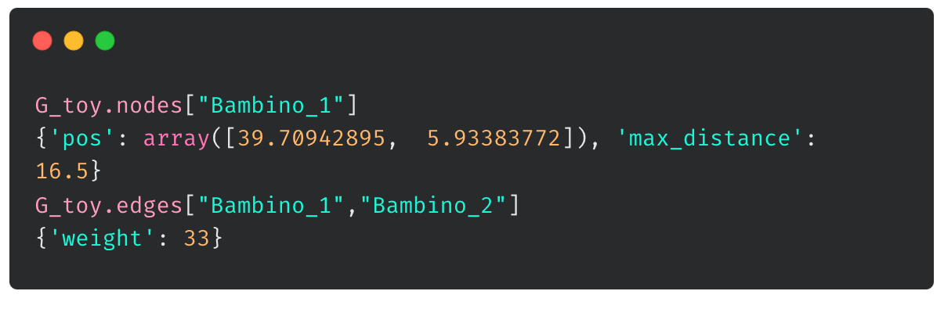
Libreria NetworkX (2)
G.nodes, G.edges: accessors (metodi speciali che permettono di interagire con specifici componenti di un grafo (oggetto), come i nodi e gli archi).
Numerosissimi algoritmi: clique, clustering, steiner tree, travelling salesman, matching, vertex cover, flusso massimo, shortest path…. (non usati).
Si interfaccia con librerie di visualizzazione es. Matplotlib.

Slide 13
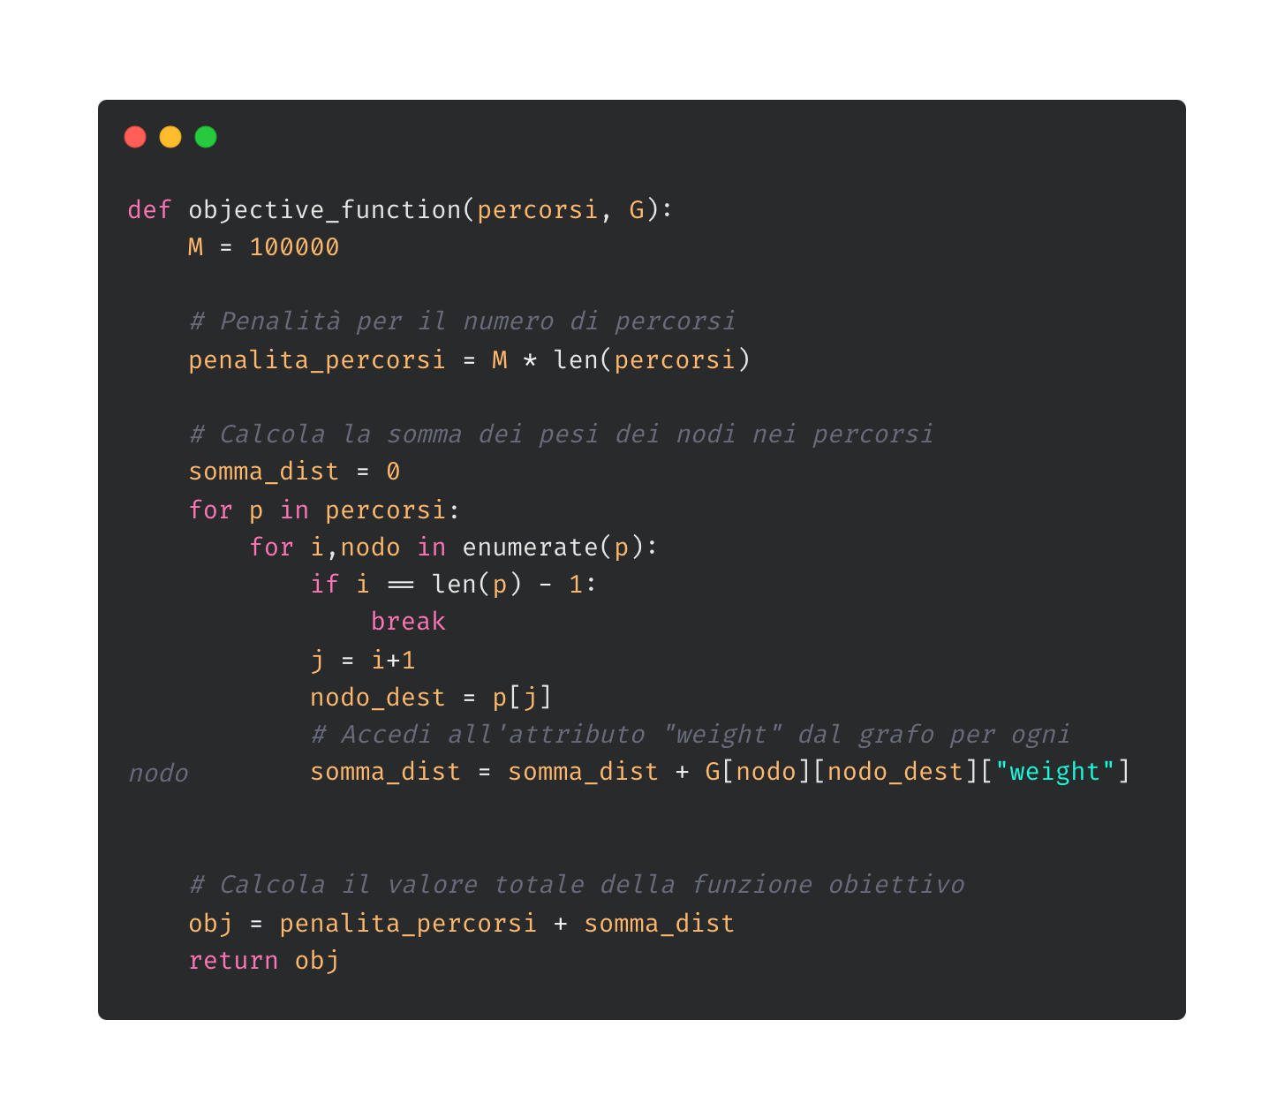
Funzione Obiettivo
Problema di minimo.
Due obiettivi:
Minimizzare il numero di percorsi (obiettivo primario).
Minimizzare la somma delle distanze dei percorsi (obiettivo secondario).
M = 100000 permette di dare maggior peso al primo obiettivo rispetto al secondo.

Slide 14
Funzioni Utili
Funzioni per la visualizzazione dei grafici
Funzioni per trovare percorsi e nodi vicini
Funzioni per la verifica dell’ammissibilità di nodi, percorsi e soluzione
Funzioni per la generazione dell’istanza e la visualizzazione del grafo
Funzioni per il trasferimento di nodi e lo svuotamento dei percorsi
Funzioni per il calcolo del tempo trascorso, dei residui e delle distanze

Slide 15
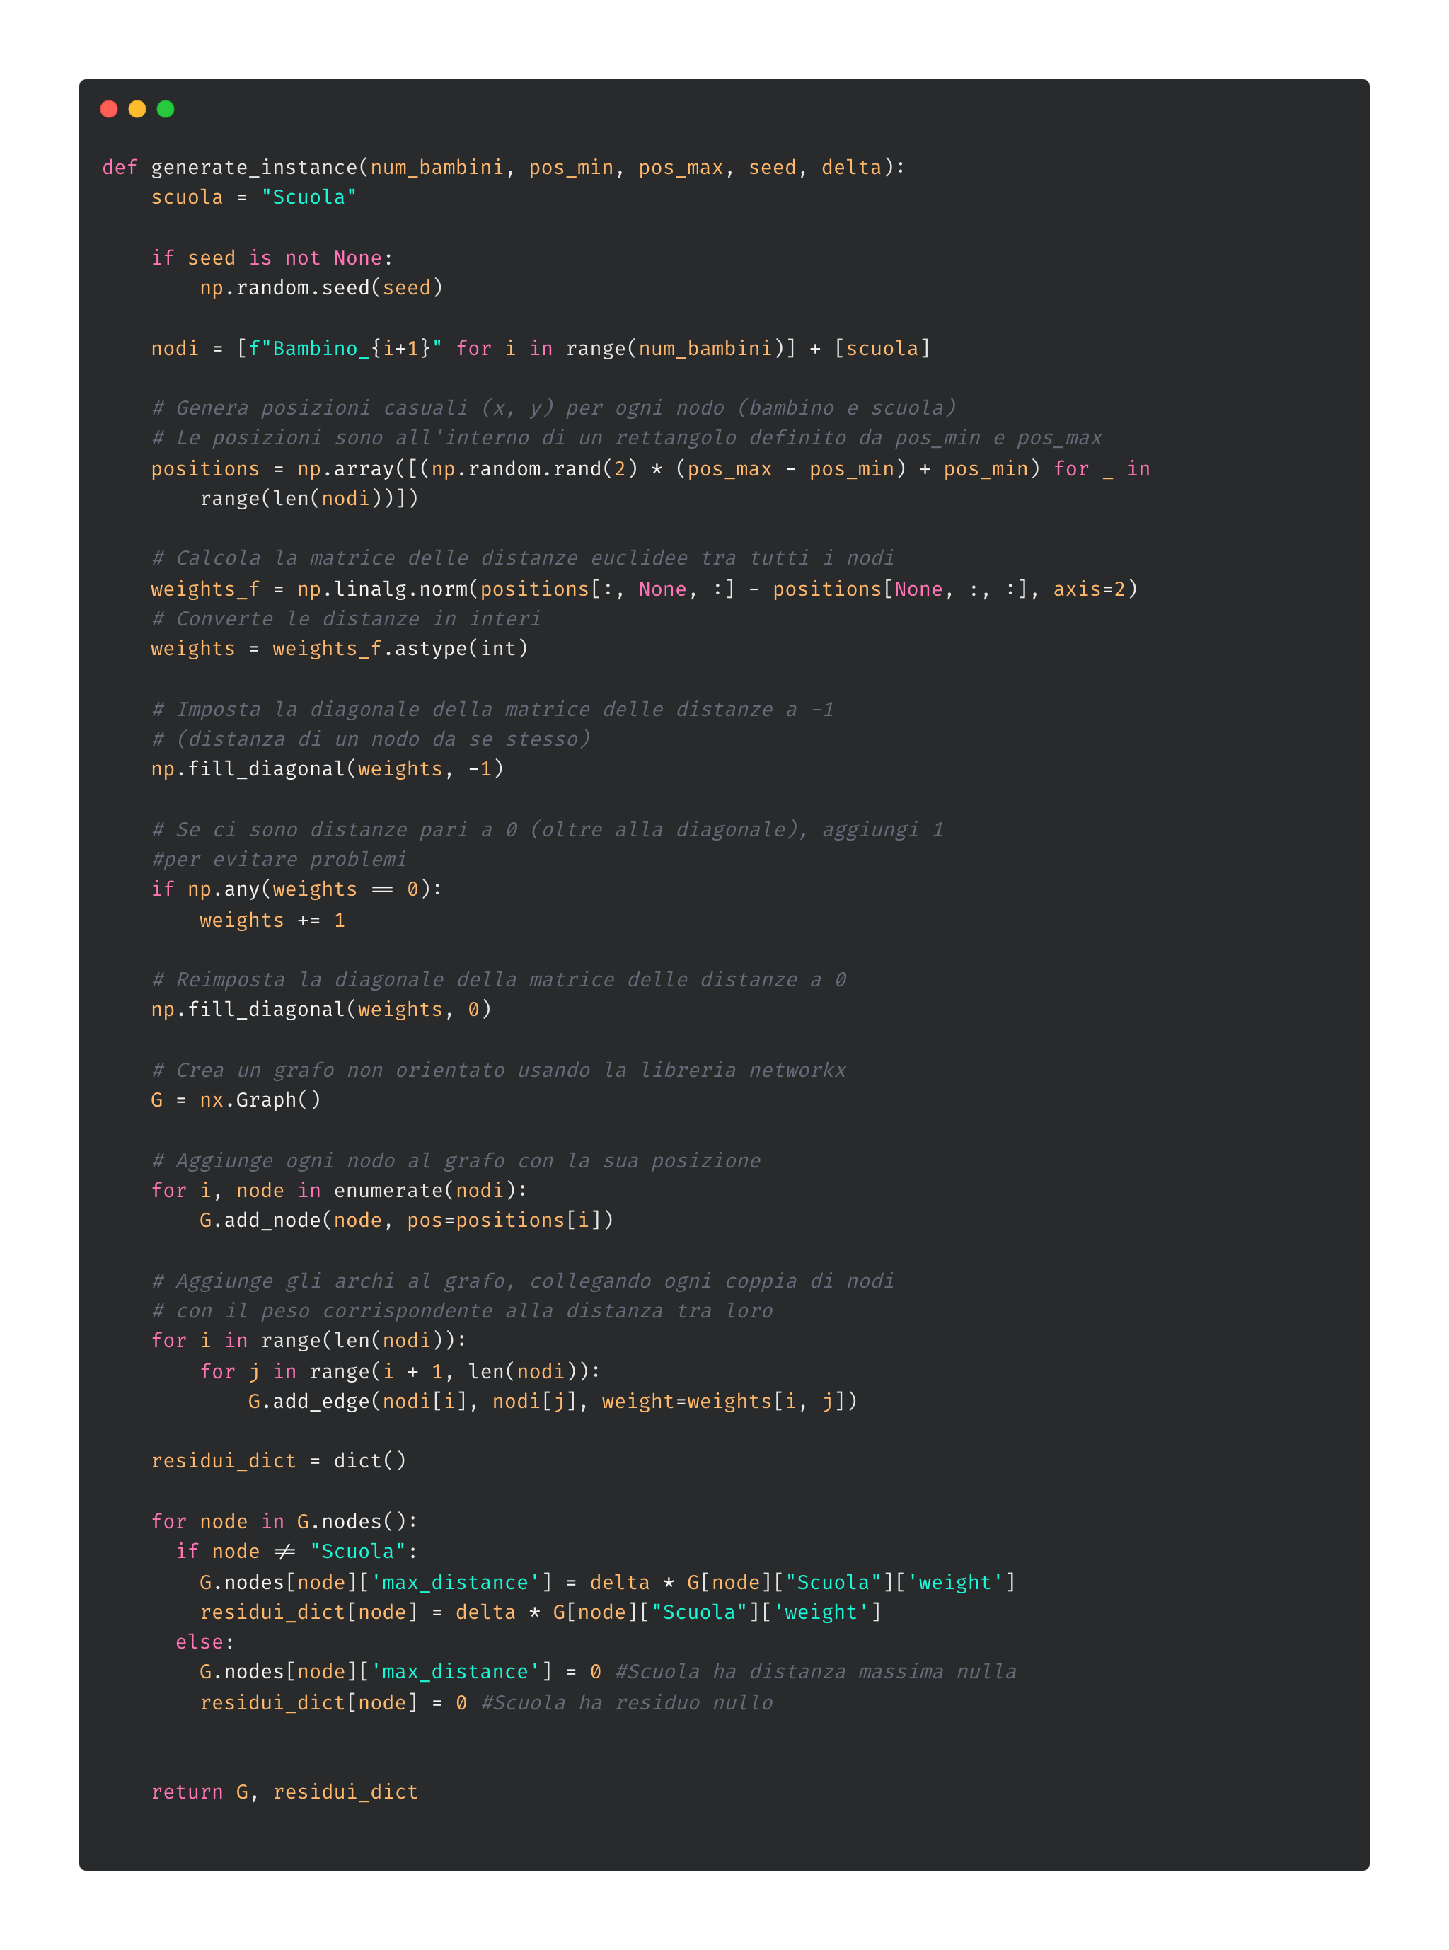
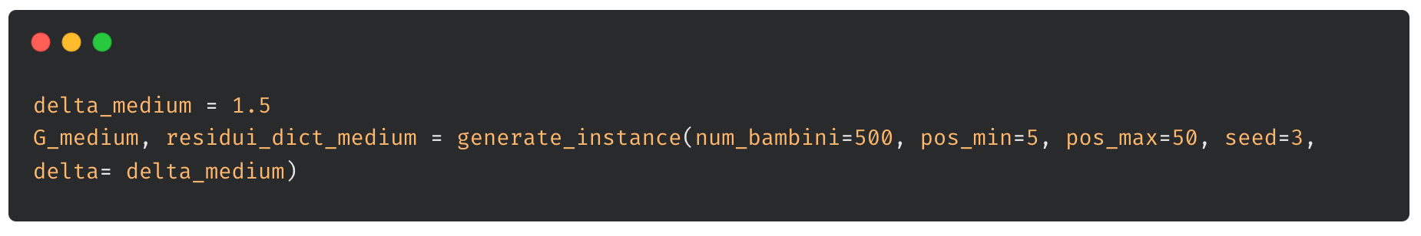
Generazione dell’istanza

Slide 16
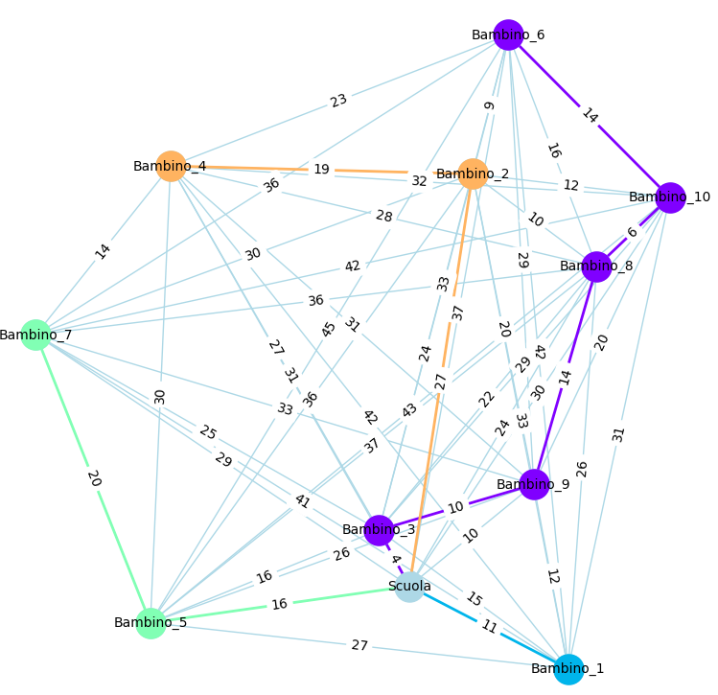
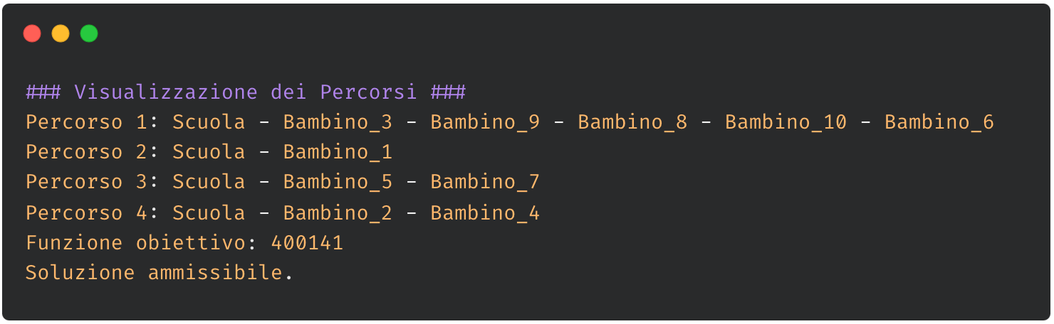
Grafo Soluzione….
… Ma come ci possiamo arrivare?

Slide 17
Euristica Greedy
Gli algoritmi Greedy sono procedure euristiche che determinano una soluzione prendendo una serie di decisioni in sequenza. Le scelte sono LOCALMENTE ottime e una volta prese non vengono più riconsiderate. Questo può portare a risultati sub-ottimali. Sono però efficienti e semplici da implementare.
I due componenti fondamentali di ogni algoritmo Greedy:
Best: seleziona miglior elemento non esaminato del Ground Set.
Ind: verifica se è possibile inserire tale elemento in soluzione senza violare l’ammissibilità.
Due approcci:
SUBSEQUENT NEAREST NEIGHBOUR
SCHOOL NEAREST NEIGHBOUR

Slide 18
Subsequent Nearest Neighbour
Template:
Percorsi = [], nodo_start = ‘Scuola’, percorso = [‘Scuola’], visitati = [].
Finché non sono stati visitati tutti i nodi:
Trova il nodo più vicino a nodo_start non in soluzione (best) che si possa inserire in coda a nodo_start senza violare i vincoli di ammissibilità (distanza percorsa <= δ * distanza minima da scuola) (ind).
Se è possibile posizionare il nodo in coda al percorso con start allora fallo e aggiorna il residuo del nodo inserito. Aggiungi il nodo ai nodi visitati. Imposta nodo_start = nodo.
In caso contrario termina il percorso corrente e aggiungilo a percorsi. Crea un nuovo percorso, aggiungivi ‘Scuola’ e imposta nodo_start = ‘Scuola’.
Itera il procedimento.
Restituisce: percorsi (lista), valore della funzione obiettivo, dizionario dei residui.

Slide 19
School Nearest Neighbour
Template:
Percorsi = [], percorso = [‘Scuola’], visitati = [].
Ordina i nodi in base alla loro distanza dalla scuola in senso non decrescente.
Considera nodo per nodo finché non sono stati visitati tutti i nodi:
Trova il percorso il cui nodo finale è il più vicino al nodo corrente (best), tale da permettere l’aggiunta del nodo in fondo al percorso individuato senza violare l’ammissibilità (ind).
Se è possibile posizionare il nodo in coda al percorso allora fallo e aggiorna il suo residuo. Aggiungi il nodo ai nodi visitati.
Se non è possibile inserire il nodo in fondo ad alcun percorso già creato, crea un nuovo percorso, aggiungi ‘Scuola’ e il nodo corrente (dopo aver aggiornato il suo residuo). Aggiungi il nodo ai nodi visitati.
Itera il procedimento.
Restituisce: percorsi (lista), valore della funzione obiettivo, dizionario dei residui.

Slide 20
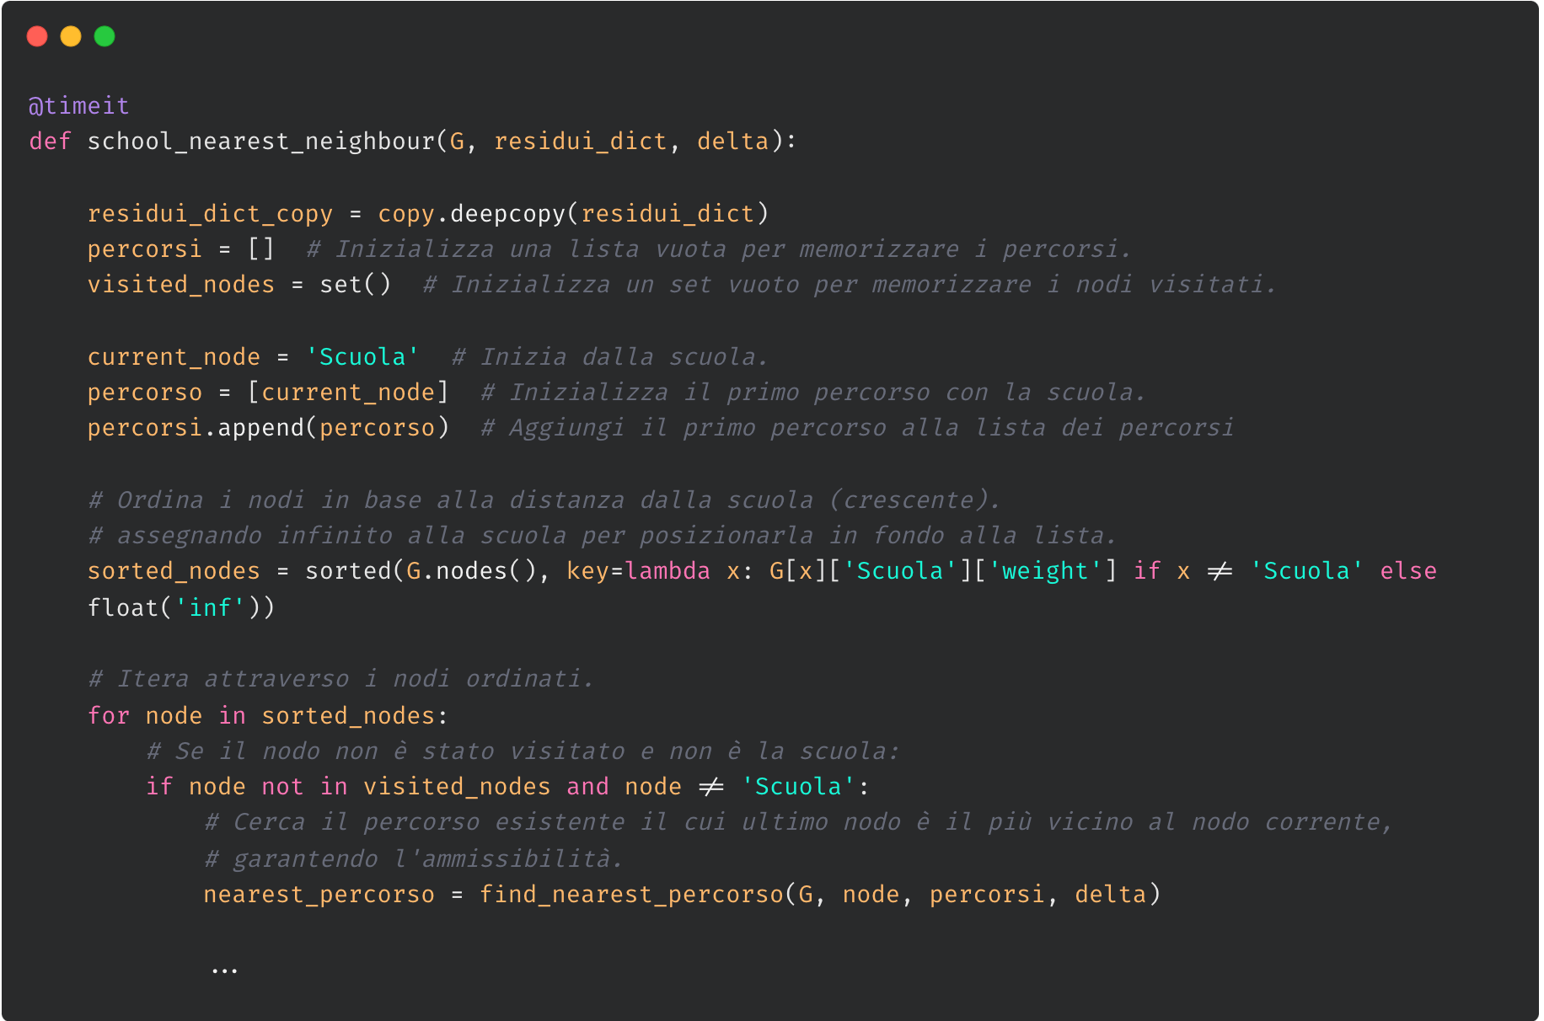
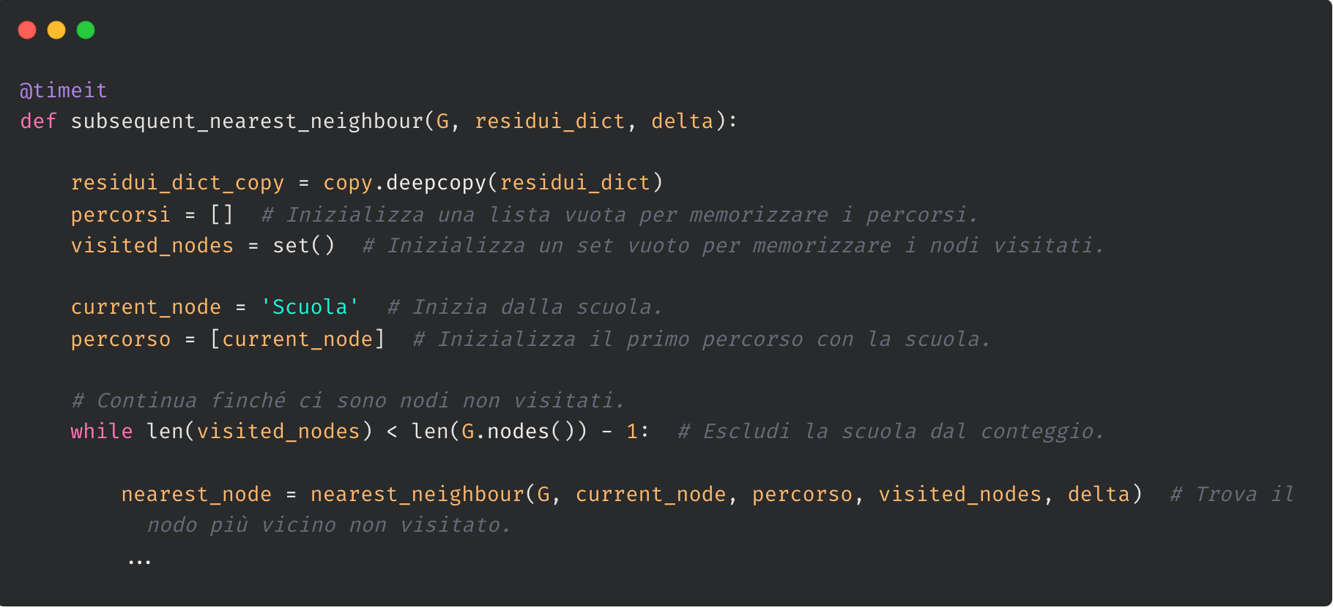
School Nearest Neighbour:
Approccio simile a Bin Packing, in particolare al criterio Best Fit Decreasing.
Ordina i nodi all’inizio per la best e l’ordinamento rimane inalterato per tutto l’algoritmo.
Subsequent Nearest Neighbour:
Approccio simile al Nearest Neighbour del S-TSP.
I nodi non vengono ordinati preventivamente, ma il nodo più vicino dipende dalla soluzione corrente.

Slide 21
Greedy Randomized
Entrambe le Greedy sono anche state realizzate in versione randomizzata dove, ad ogni iterazione, invece di scegliere l’elemento migliore (ammissibile) da aggiungere alla soluzione corrente, la selezione è fatta casualmente sui k miglior elementi.
Utilizzate per GRASP.

Slide 22
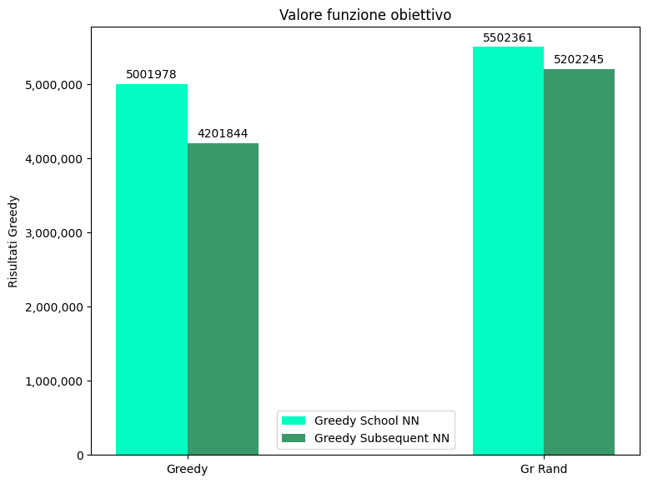
Risultati Greedy

Slide 23
Clarke and Wright
Euristica costruttiva non Greedy ideata per il VRP Capacitato.
L’algoritmo si compone di due fasi:
Costruzione dei petali:
Ogni bambino appartiene inizialmente a un percorso diverso.
Merging:
Ad ogni iterazione si uniscono i petali la cui fusione è più conveniente. La convenienza in questo caso è espressa dai residui (il residuo rappresenta la distanza aggiuntiva che ogni bambino può percorrere, sulla base della strada corrente).
Si calcolano i residui dei nodi a seguito dell’unione di due percorsi e si fondono i due percorsi per cui i residui sono massimi, nel rispetto dell’ammissibilità.
Versione più efficiente per risolvere il merging (non implementata): accoppiamento di peso massimo su grafo bipartito.
Computazionalmente dispendioso e non performante: applicabile ma non propriamente adatto alla natura del problema. Non è stato quindi portato avanti con Local Search e Metaeuristiche.
Risultati osservabili alla fine.

Slide 24
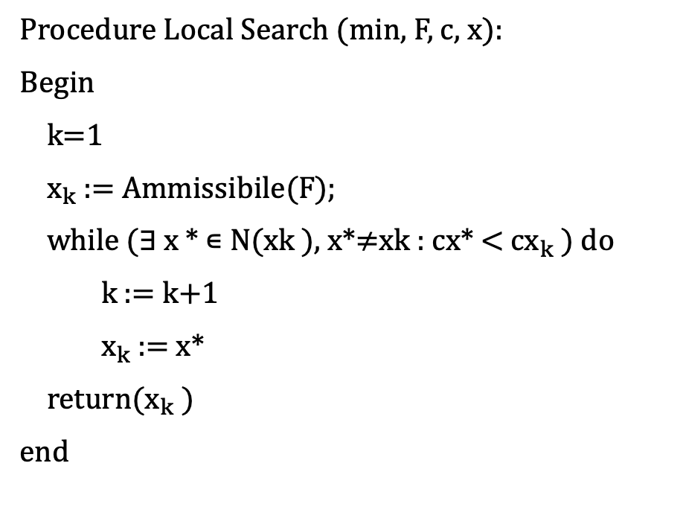
Local Search (1) – Caratteristiche generali
La Local Search è la capostipite delle euristiche di miglioramento single thread ed è basata sul concetto di intorno. Parte da una soluzione iniziale ammissibile e cerca di migliorarla iterativamente, restituendo un ottimo locale (determinato dall’intorno utilizzato).
L’intorno è descritto attraverso la mossa, che specifica cosa modificare della soluzione corrente e come farlo per generare tutte le soluzioni nell’intorno di quella attuale.
Fondamentale: la Local Search si sposta solo se migliora.
Procedure Local Search (min, F, c, x):
Begin
k=1
$x_{k}$ := Ammissibile(F);
while ($∃$ x * ∊ N(xk ), x*$≠$xk : cx* < $cx_{k}$ ) do
k := k+1
$x_{k}$ := x*
return($x_{k}$ )
end

Slide 25
Local Search (2)
Mossa: City Swap - scambio di due nodi in un percorso (non scuola) → riguarda il secondo obiettivo.
Due strategie seguite:
First Improvement: restituisce la prima soluzione nell’intorno di quella corrente che la migliora.
Best Improvement: esplora esaustivamente l’intorno della soluzione corrente restituendo la miglior soluzione migliorativa trovata.
Intensificazione-Diversificazione:
Se ad un’iterazione non ho migliorato la soluzione corrente:
Se un percorso ha lunghezza ≤ max_len (impostabile dall’utente, max_len = 5):
Provo a svuotare il percorso inserendo i suoi nodi in altri percorsi. Se il percorso non si svuota non viene apportato alcun cambiamento, viceversa ci si ferma.
Sia per Greedy Subsequent Nearest Neighbour che School Nearest Neighbour.
Template tradizionale
Variazione

Slide 26
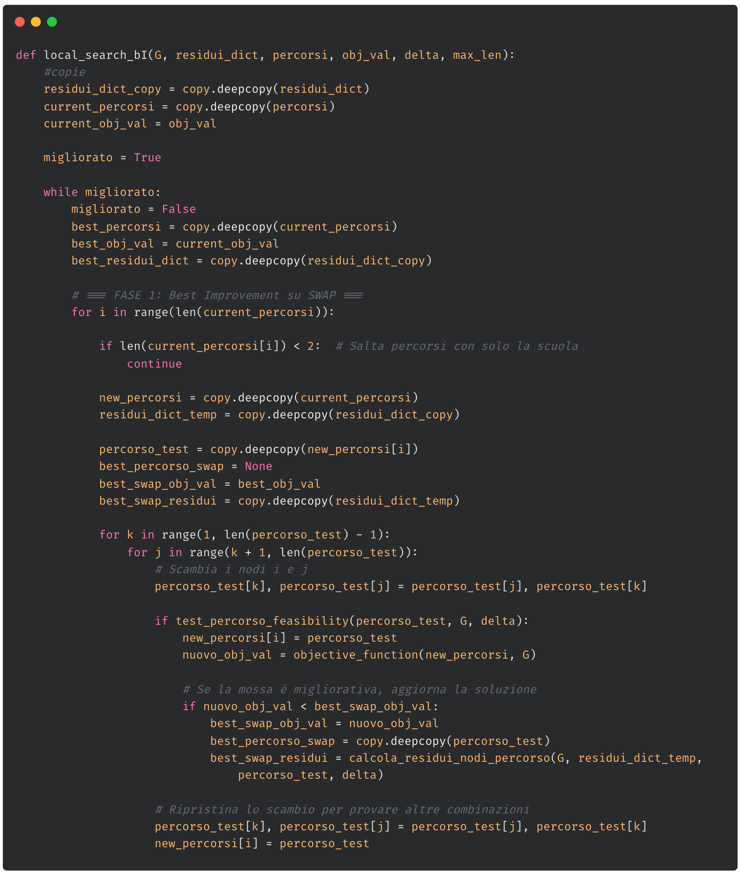
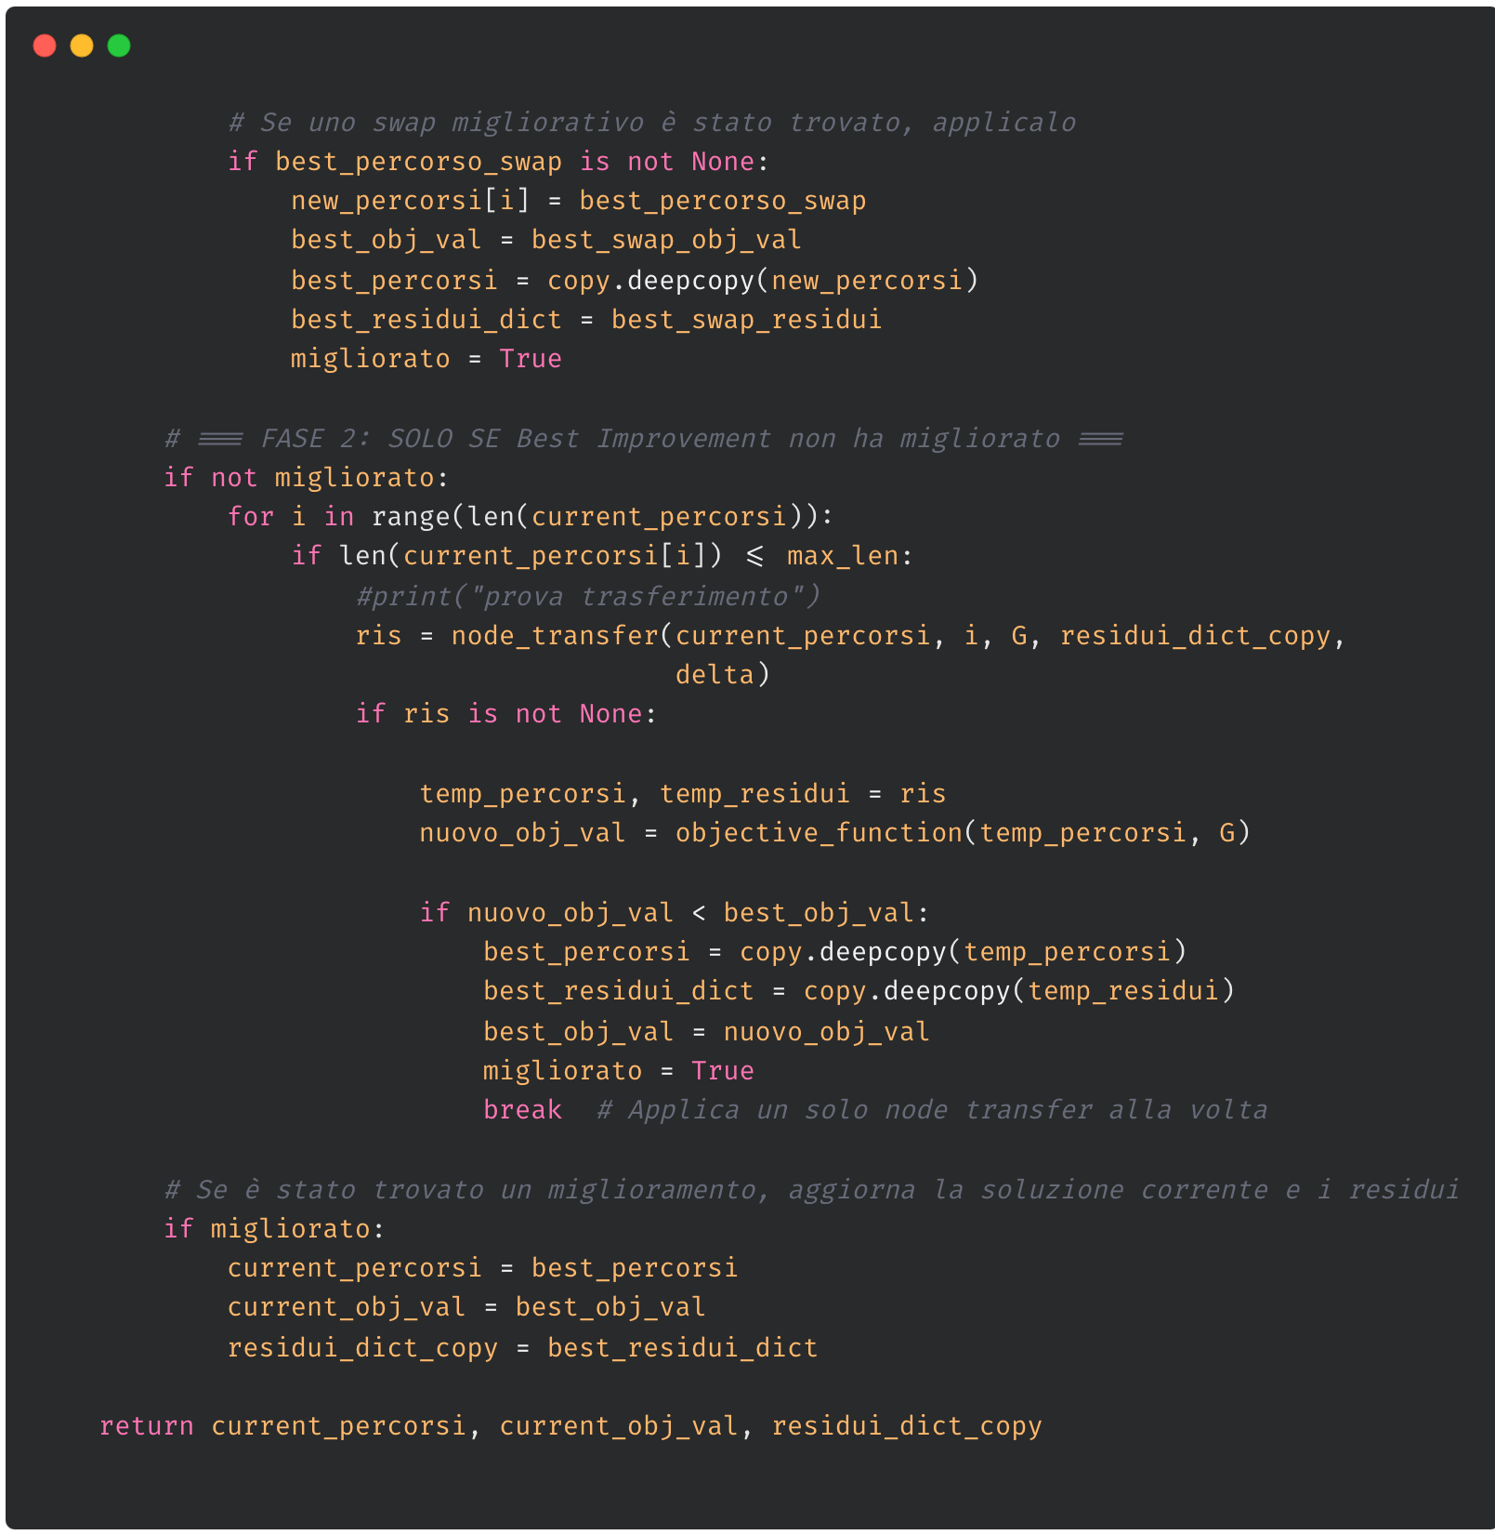
Local Search Best-Imp

Slide 27
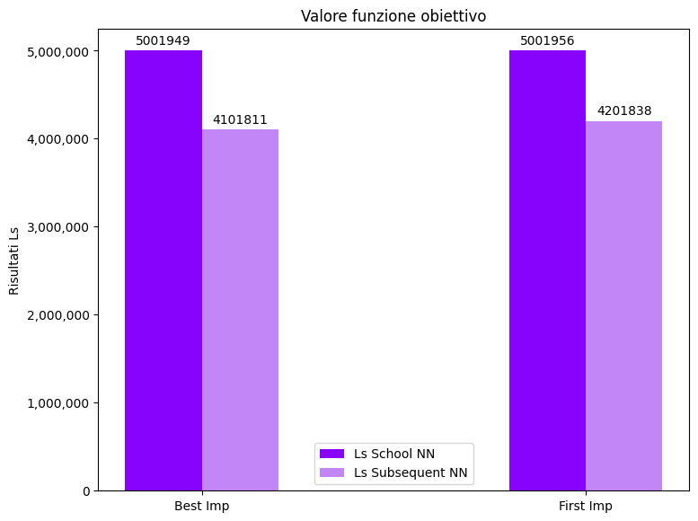
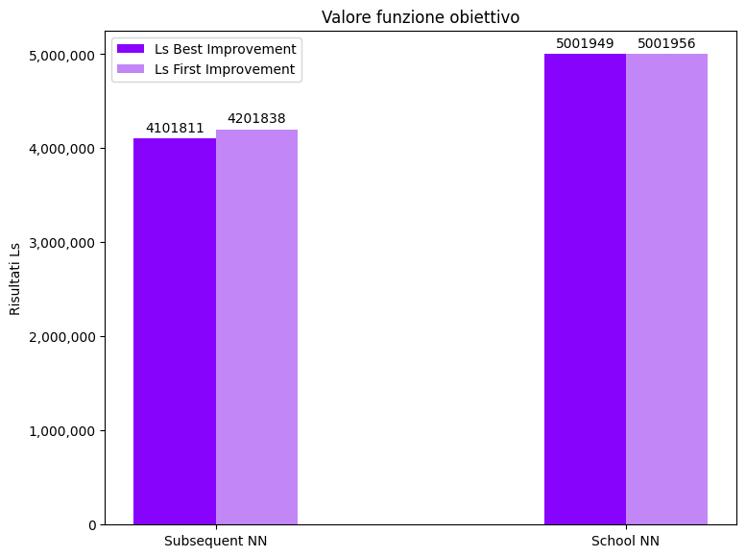
Risultati Local Search

Slide 28

È POSSIBILE MIGLIORARE
ULTERIORMENTE?

Slide 29
GRASP: Greedy Adaptive Search Procedure (1)
Evoluzione della MultiStartLocalSearch.
Per sfuggire agli ottimi locali restituiti dalla Local Search agisce sul punto di partenza della ricerca, aggiungendo una componente di randomness alla procedura Greedy:
Ad ogni passo la best non sceglie il miglior elemento non esaminato del Ground Set, ma seleziona casualmente un elemento tra i k migliori. k rappresenta la dimensione della Restricted Candidate List e va impostato dall’utente.
L’algoritmo GRASP per un certo numero di iterazioni esegue:
Procedura Greedy randomizzata.
Local Search a partire dalla soluzione iniziale di ciascuna Greedy.
Al termine delle iterazioni viene restituita la miglior soluzione generata.

Slide 30
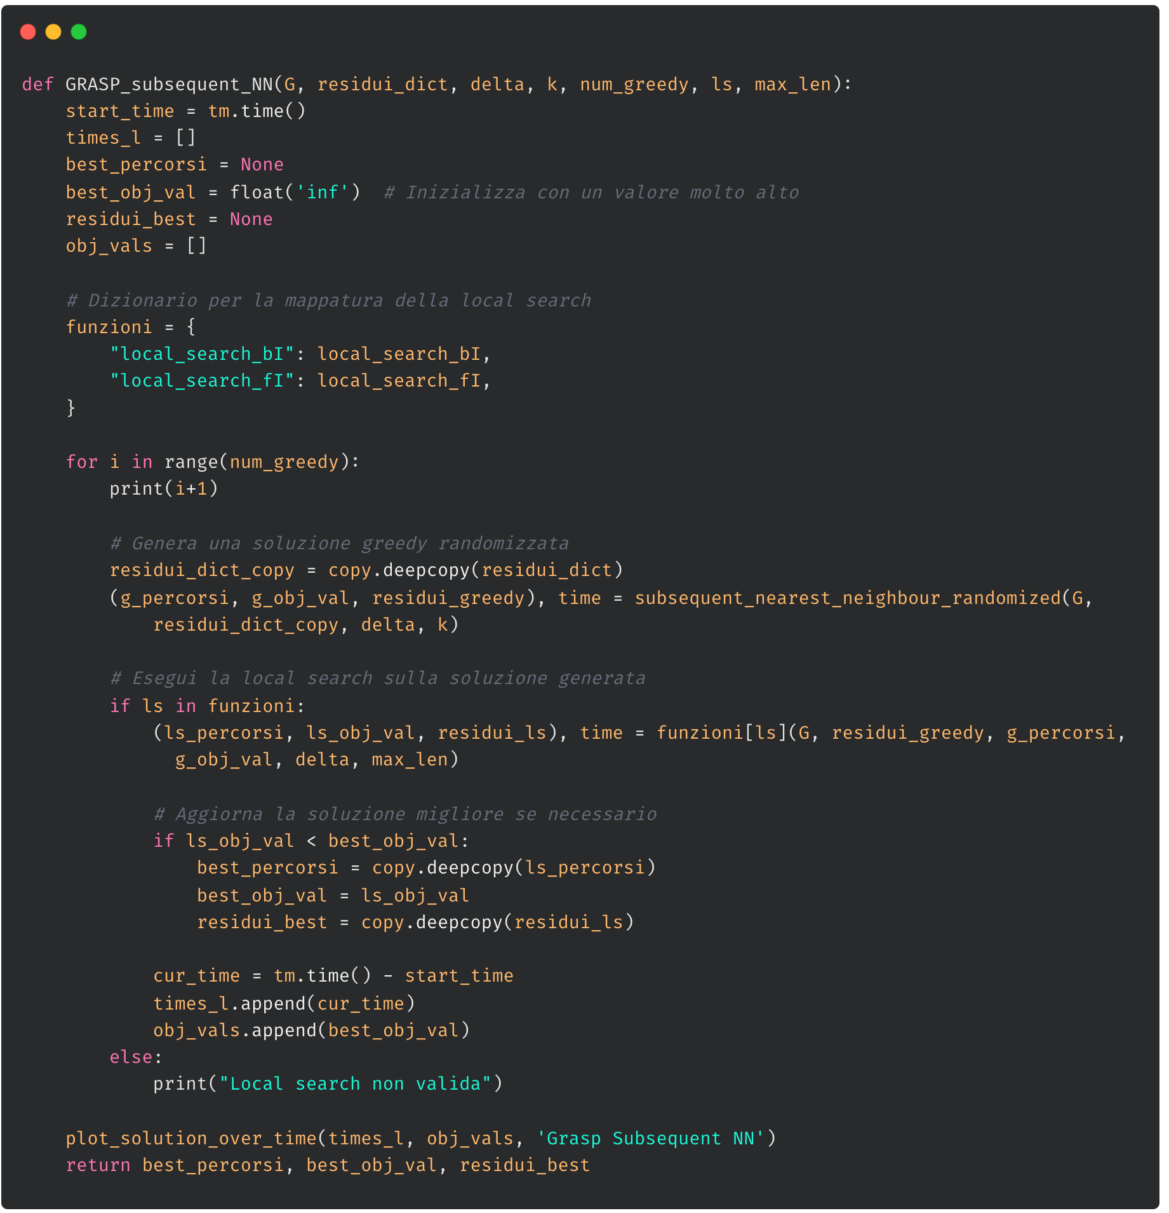
GRASP: Greedy Adaptive Search Procedure (2)
Dimensione Restricted Candidate List = 2.
Numero di Greedy = 1000.
Per le caratteristiche del problema empiricamente si è osservato che maggiore è la dimensione della RCL, peggiori sono le performance.
Applicata con entrambe le Greedy e in entrambi i casi con la Local Search Best e First Improvement.

Slide 31
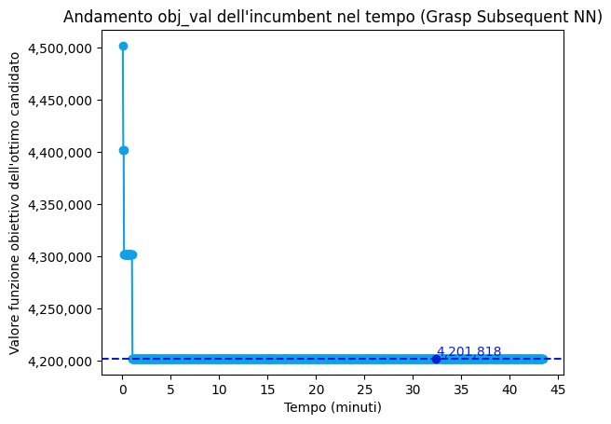
Risultati GRASP
Best Improvement

Slide 32
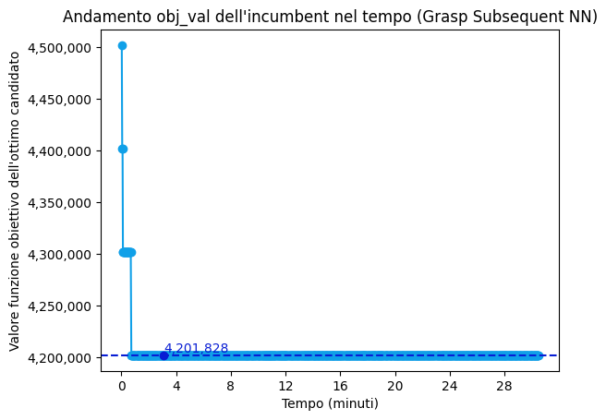
Risultati GRASP
First Improvement

Slide 33
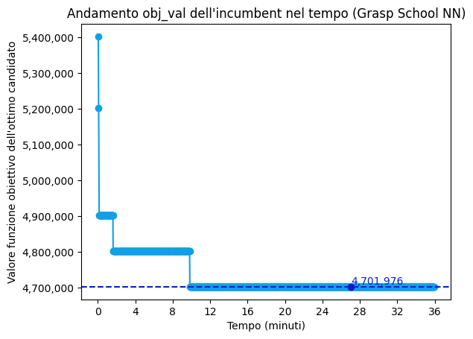
Risultati GRASP
Best Improvement

Slide 34
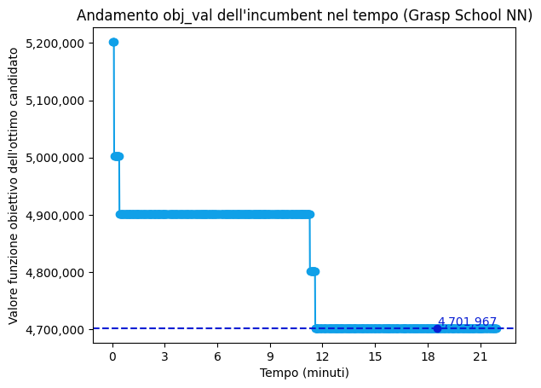
Risultati GRASP
First Improvement

Slide 35
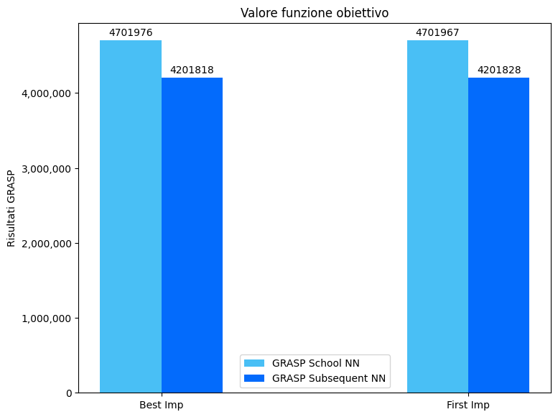
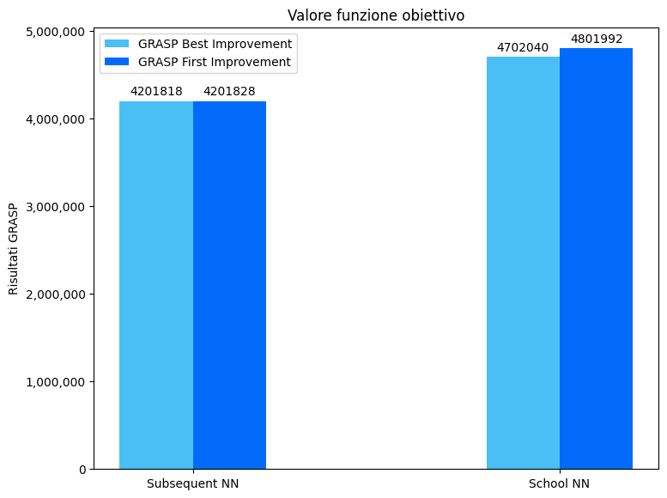
Risultati GRASP

Slide 36
Tabu Search (1)
Metaeuristica che ha introdotto il concetto di memoria, rappresentata dalla lista tabu → cerca di evitare di tornare su soluzioni già visitate (approssimazione).
Algoritmo iterativo che parte da una soluzione iniziale ammissibile e finché non raggiunge una condizione di terminazione:
Seleziona la miglior soluzione nell’intorno diversa da quella corrente.
Inserisce l’inverso della mossa usata per passare alla nuova soluzione nella tabu list, vietandola per un numero di iterazioni pari alla dimensione della lista. Eccezioni: Criterio di aspirazione.
Restituisce la miglior soluzione trovata.
Scopo: evitare di tornare su soluzioni già visitate, consentendo di riapplicare l’inverso di ogni mossa eseguita su una soluzione sostanzialmente diversa.

Slide 37
Tabu Search (2)
Template Tabu Search Tradizionale:
Step 1: (Inizializzazione)
k=1, soluzione iniziale ammissibile S₁, S_{best} = S₁.
Step 2: (Esplora l’intorno)
All’iterazione k:
Seleziona una soluzione S_{new} nell’intorno della corrente S_{k} e diversa da S_{k}. (Possibilmente la migliore)
Se f(S_{new})<f(S_{best}) allora S_{best} = S_{new} e S_{k+1} = S_{new} , vai allo Step 3. (Criterio di Aspirazione)
Se la mossa per passare da S_{k} a S_{new} ∊ tabu-list:
Allora vai allo Step 2. (Mossa impedita perché tabu).
Altrimenti S_{k+1} = S_{new} , inserisci l’inverso della mossa nella lista tabu, rimuovi l’ultimo elemento della lista tabu se piena. (Policy FIFO)
Vai allo Step 3.
Step 3: (Stop o itera)
k = k+1.
Se la condizione di terminazione è soddisfatta allora fermati e restituisci l’ottimo candidato.
Viceversa vai allo Step 2.

Slide 38
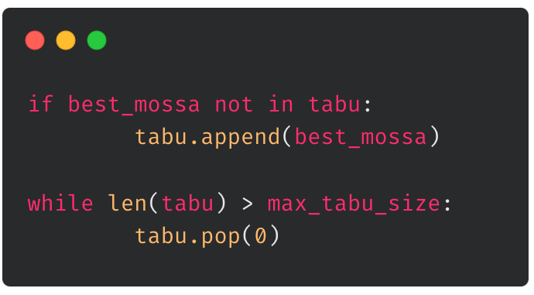
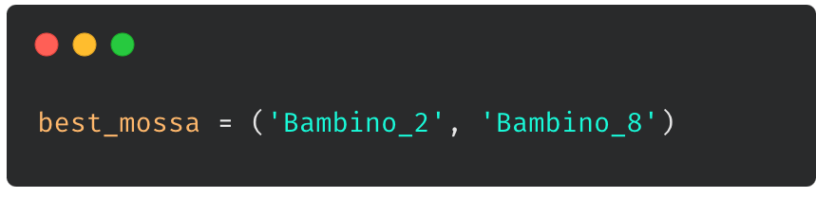
Tabu Search (3)
Aggiunte:
Mossa di Intensificazione: se un percorso ha lunghezza ≤ max_len allora tenta di svuotarlo. Se non si riesce, non si apportano modifiche. Se un percorso viene svuotato, ci si ferma.
Mossa di diversificazione: ogni 10 iterazioni (variabile) applica una perturbazione casuale. Ogni percorso viene perturbato con una probabilità prob_perturbazione, di default 0.5. Se il percorso viene perturbato si cercano di spostare i suoi nodi in altri percorsi. Se un percorso viene svuotato la procedura termina. La soluzione viene aggiornata a prescindere dal suo eventuale miglioramento o peggioramento.
Mossa: scambio di due nodi in un percorso.

Slide 39
Tabu Search (4)
Tabu applicata in due versioni:
‘Best Improvement’: si trova la miglior soluzione dell’intorno diversa dalla corrente.
‘First Improvement’ Adapted: si seleziona la prima soluzione nell’intorno migliorativa di quella corrente, se esiste, altrimenti la migliore soluzione dell’intorno anche se peggiorativa.
Criteri di stop: numero massimo di iterazioni senza miglioramento (stallo) e numero massimo di iterazioni.
Numero massimo di iterazioni senza miglioramento: 200.
Numero massimo di iterazioni: 700.
Dimensione della lista tabu: 20.

Slide 40
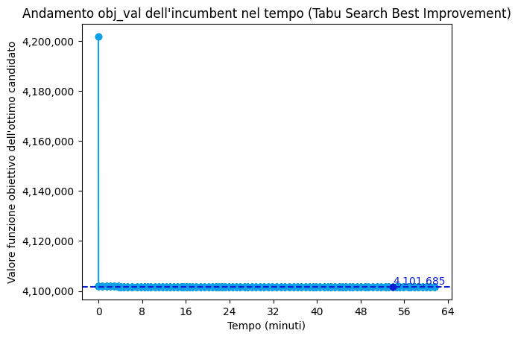
Risultati Tabu Search: Istanza Media
Subsequent NN

Slide 41
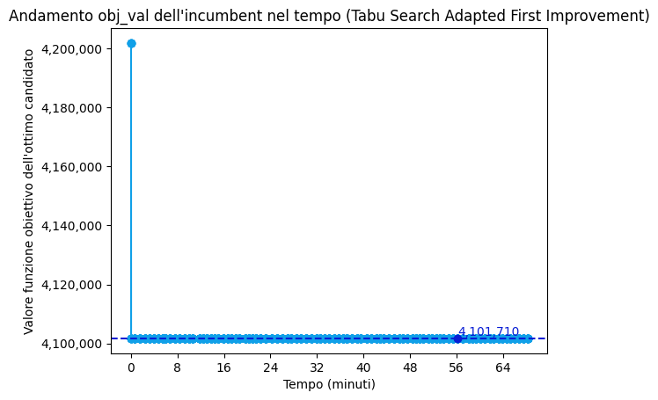
Risultati Tabu Search
Subsequent NN

Slide 42
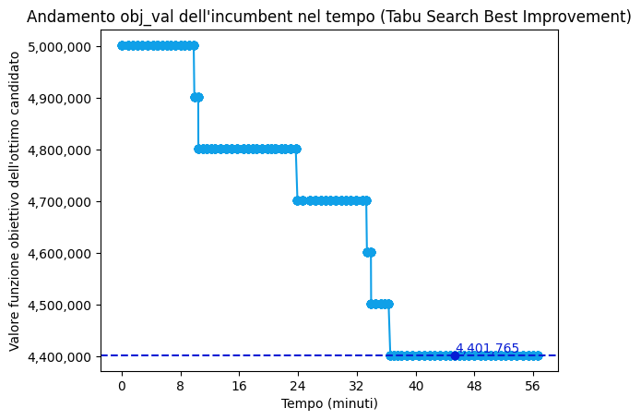
Risultati Tabu Search
School NN

Slide 43
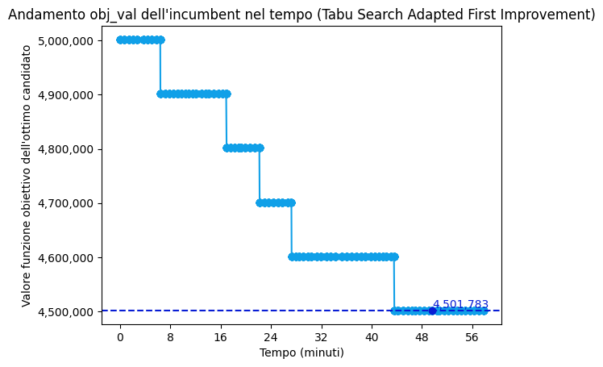
Risultati Tabu Search
School NN

Slide 44
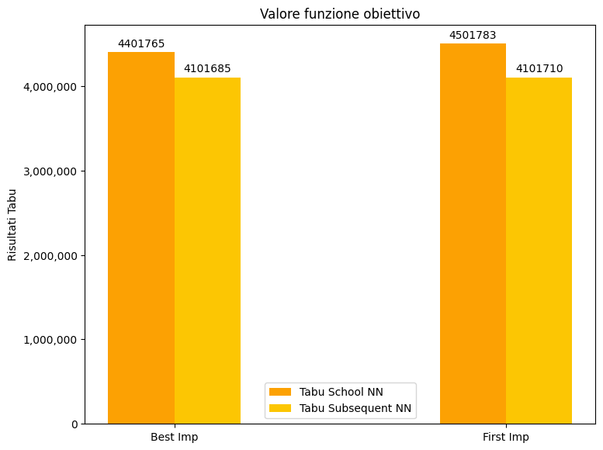
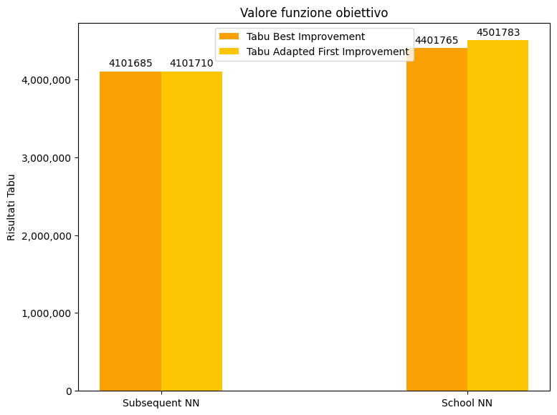
Risultati Tabu Search

Slide 45
Iterated Local Search (1)
Miglioramento della MultiStartLocalSearch.
Idea: esplorare in modo casuale l’insieme degli ottimi locali.
Algoritmo iterativo che parte da una soluzione ammissibile e vi applica una Local Search, raggiungendo un ottimo locale. Successivamente, finché non sono soddisfatte le condizioni di terminazione:
Perturba l’ottimo locale trovato tramite una mossa di diversificazione.
Applica una Local Search alla soluzione perturbata.
Determina se accettare o meno la nuova soluzione (diversi criteri possibili, es. accettazione solo in caso di miglioramento, criterio probabilistico (Simulated Annealing)…).
Restituisce l’ottimo candidato.
Come black box che può incapsulare una qualsiasi Local Search.

Slide 46
Iterated Local Search (2)
Mossa di diversificazione: idealmente non ottenibile iterando più volte la mossa usata nella Local Search.
Può essere vista come un Simulated Annealing con un ulteriore passo di miglioramento.
Somiglianze anche con Variable Neighbourhood Search (VNS) nell’uso di intorni diversi.
Vi sono analogie anche con una versione ibridizzata degli Algoritmi Genetici, in cui la popolazione è formata da un singolo elemento. Non si applica quindi il crossover, ma solamente la mutazione, che viene considerata analoga alla mossa di perturbazione dell’Iterated Local Search. Segue una fase di intensificazione (Local Search).

Slide 47
Iterated Local Search (3)
Template Simulated Annealing:
A partire da una temperatura iniziale e da una soluzione di partenza:
Finché la temperatura T non ha raggiunto la condizione di stop:
Finché non si è raggiunto lo stato di equilibrio per quella temperatura:
> Si effettua un campionamento casuale ottenendo la soluzione next
> Si calcola ΔE come f(next) – f(current)
> Se ΔE < 0 si accetta la nuova soluzione: current = next, se current è la migliore trovata si aggiorna anche l’ottimo candidato
> Se ΔE ≥ 0 allora si sceglie casualmente un numero r tra [0,1]
-> Se r < e^{(- ΔE/T)} si accetta la nuova soluzione, altrimenti la si scarta
T = T * ɑ
Return ottimo candidato
Criterio di accettazione della soluzione perturbata: criterio probabilistico del Simulated Annealing.
Parametri scelti:
Temperatura iniziale, T = 160.
Fattore di raffreddamento, ɑ=0.6.
Condizione di equilibrio: 10 iterazioni.
Condizioni di stop: temperatura frozen, T_frozen = 1.
Notes:
RIGUARDA ITERAZIONI DI STOP

Slide 48
Iterated Local Search (4)
Template Iterated Local Search:
A partire da una soluzione iniziale ammissibile si applica la Local Search.
Data una temperatura iniziale:
Finché T > T_frozen:
Finché non si è raggiunto lo stato di equilibrio per quella temperatura:
> Si effettua una perturbazione casuale della soluzione corrente
> Si applica la Local Search alla soluzione perturbata, ottenendo una soluzione new
> Si calcola ΔE come f(new) – f(current)
> Se ΔE < 0 si accetta la nuova soluzione: current = new, se new è la migliore trovata si aggiorna anche l’ottimo candidato
> Se ΔE ≥ 0 allora si sceglie casualmente un numero r tra [0,1]
-> Se r < e^{(- ΔE/T)} si accetta la nuova soluzione (current = new), altrimenti si applica una nuova perturbazione alla soluzione corrente
T = T * ɑ
Return ottimo candidato
Notes:
RIGUARDA ITERAZIONI DI STOP

Slide 49
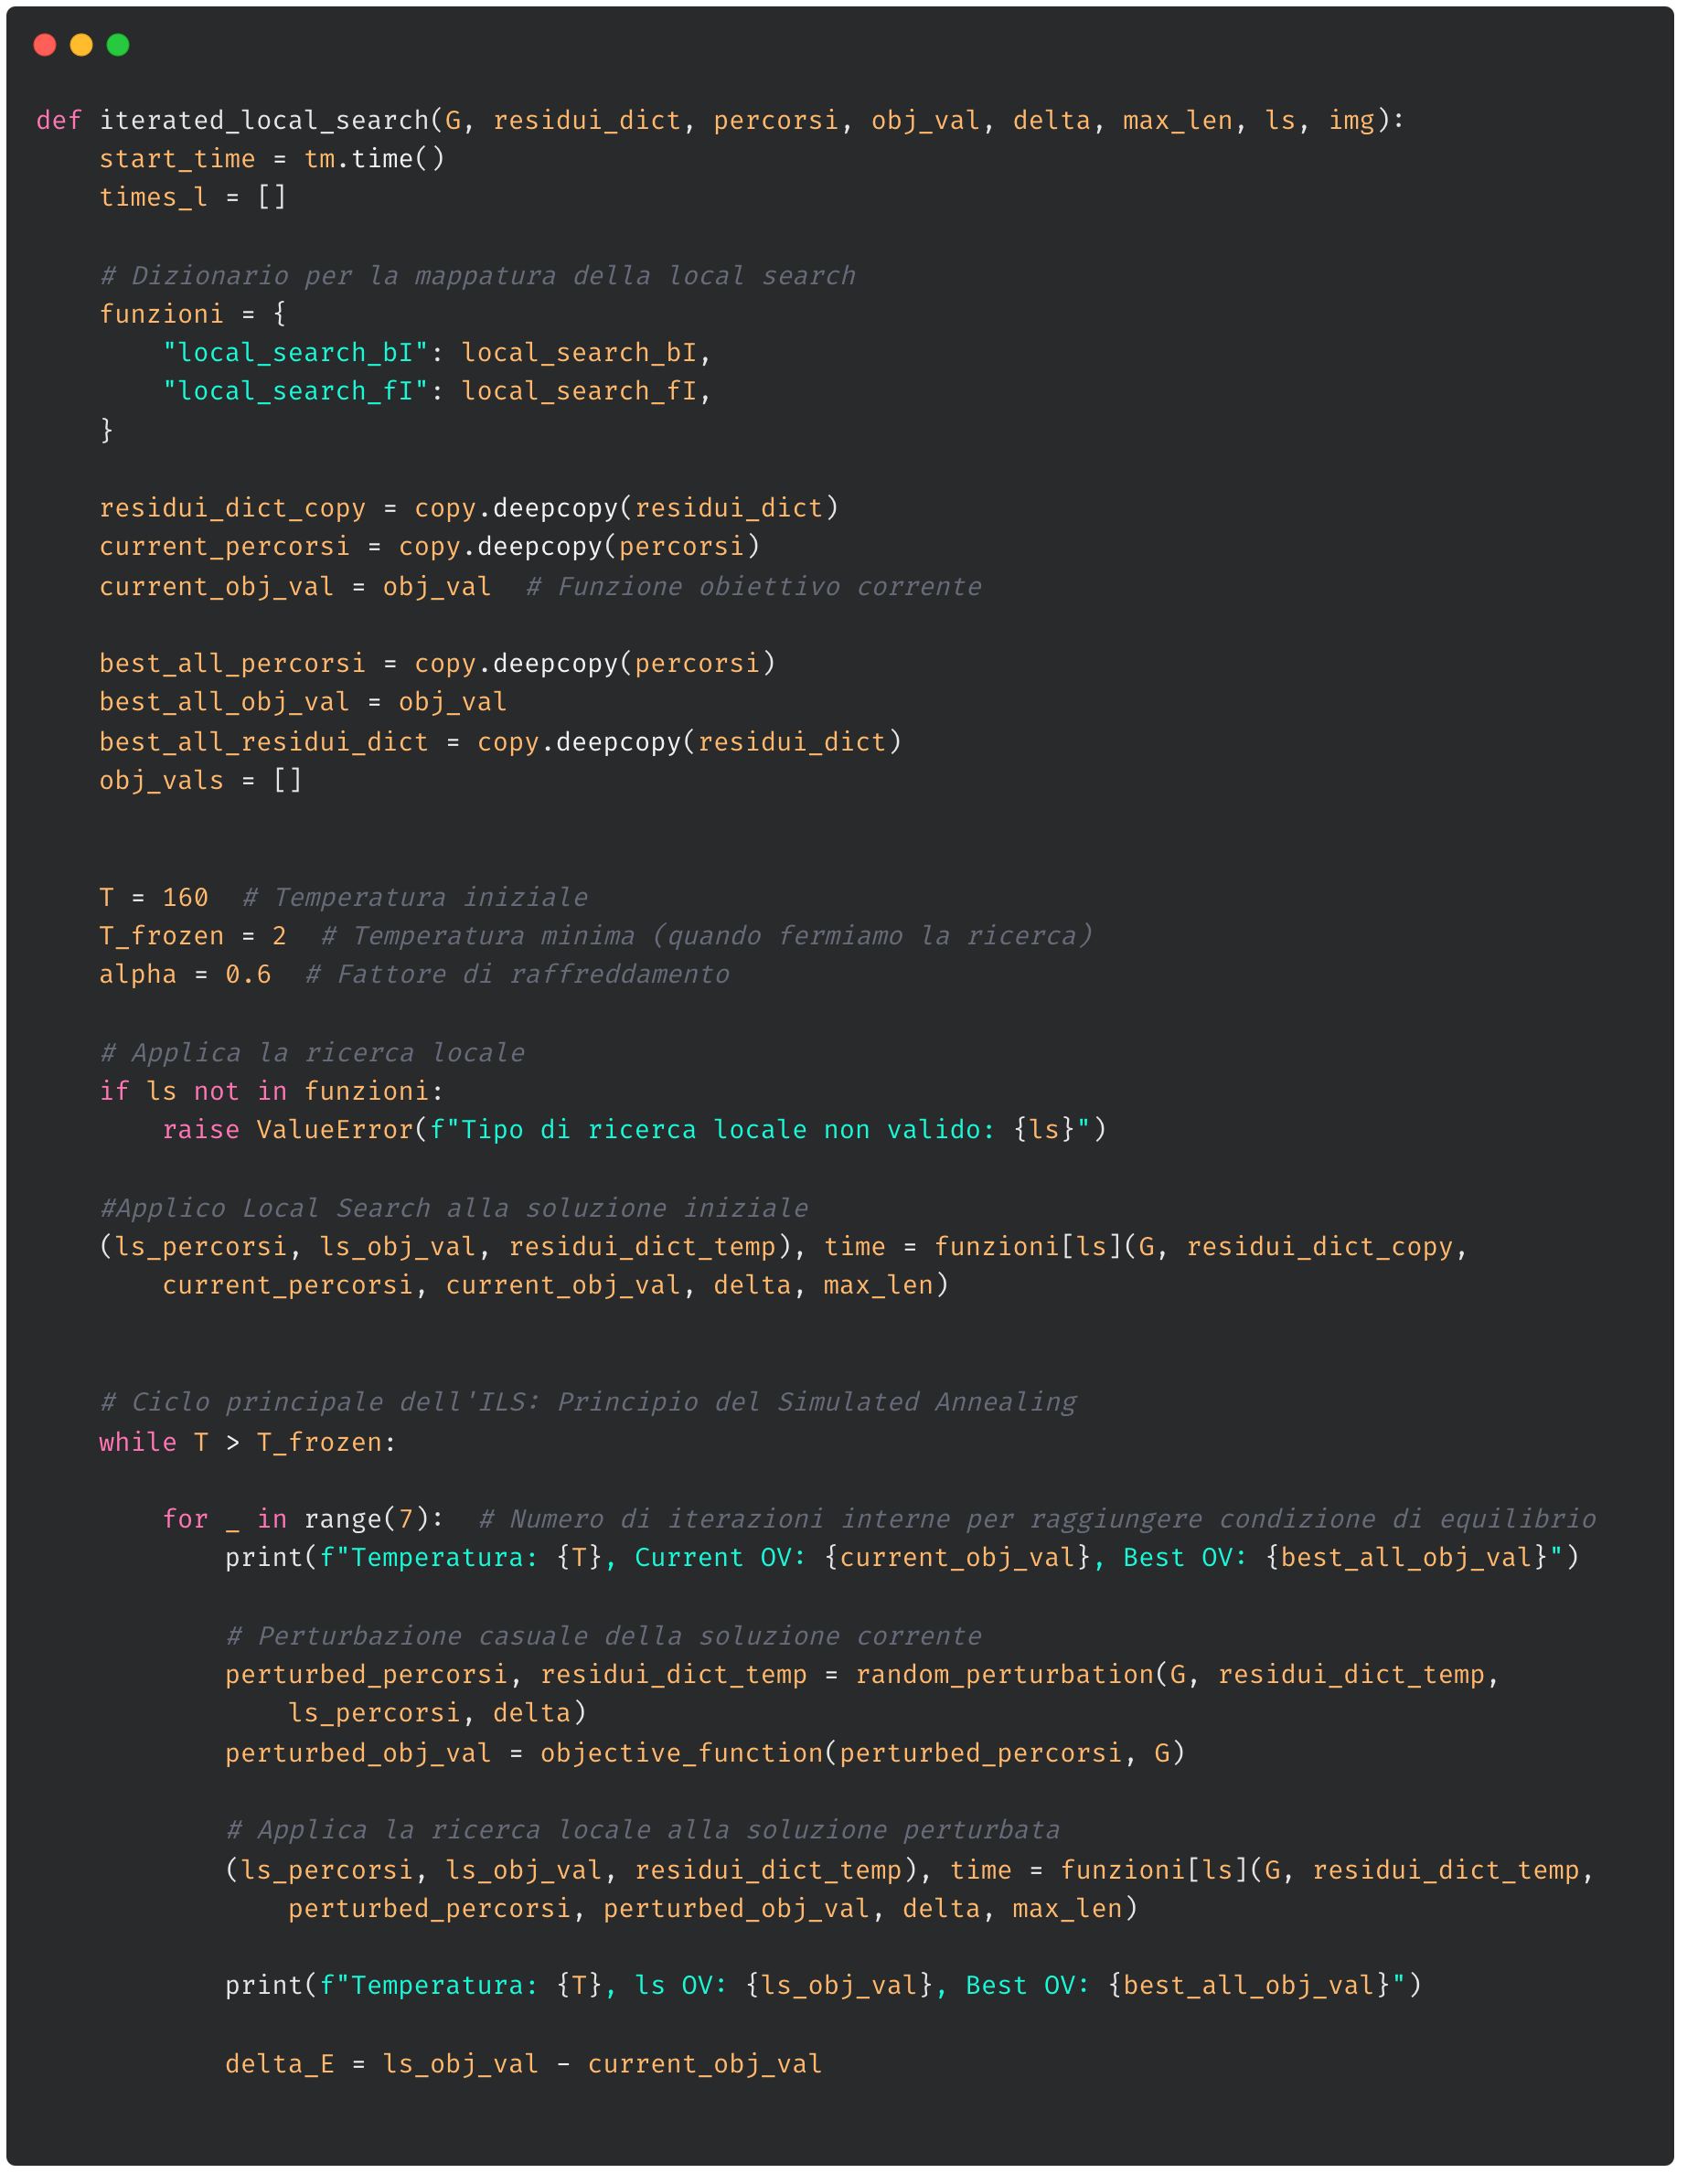
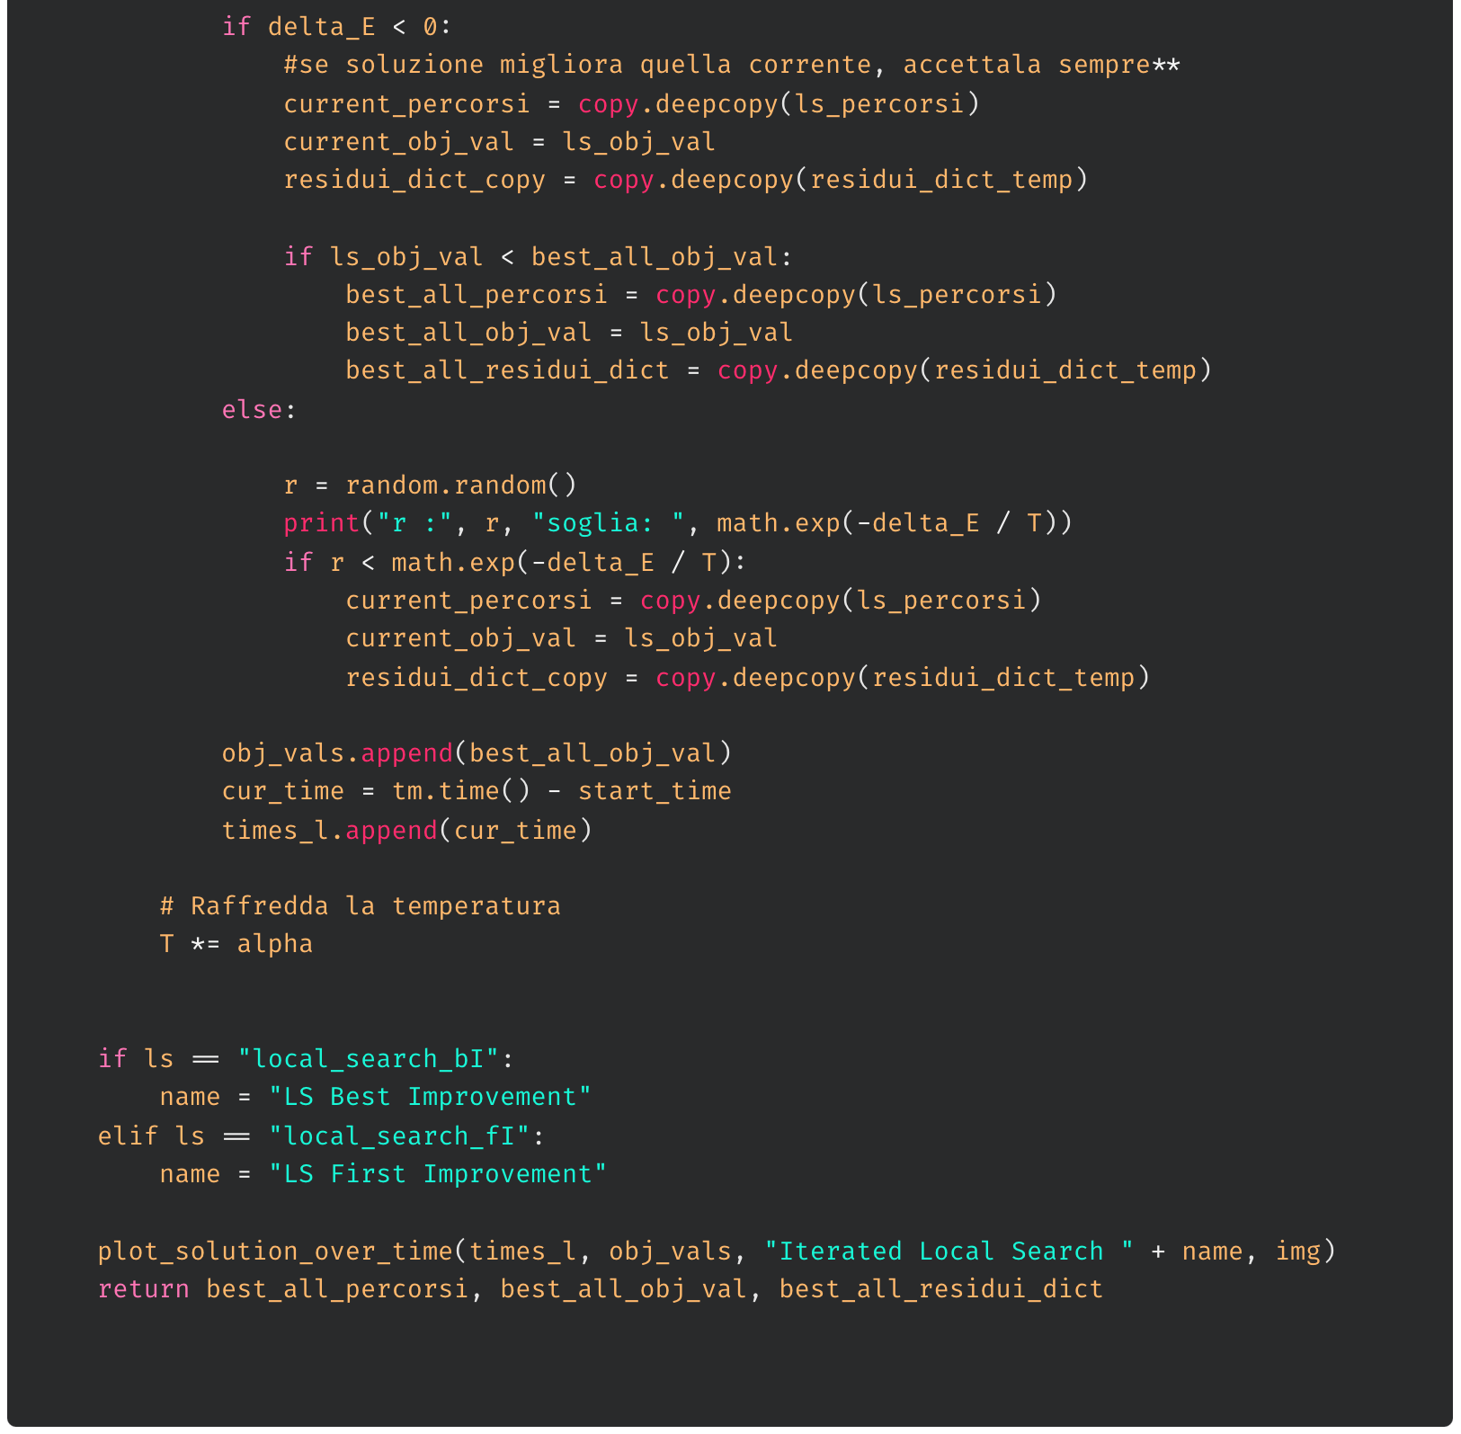
Iterated Local Search (5)

Slide 50
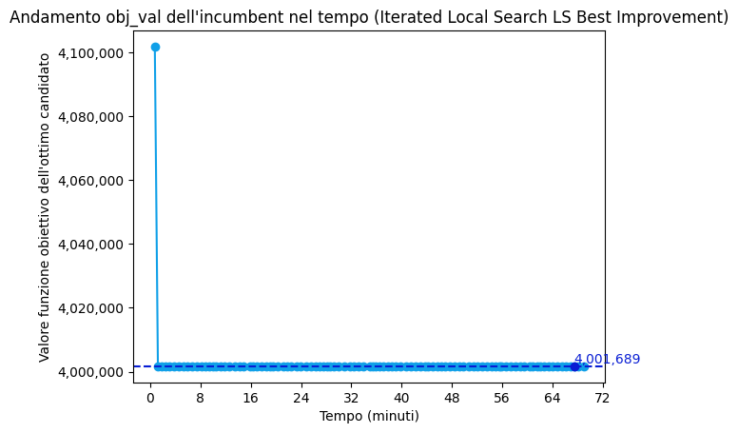
Risultati Iterated Local Search
Subsequent NN

Slide 51
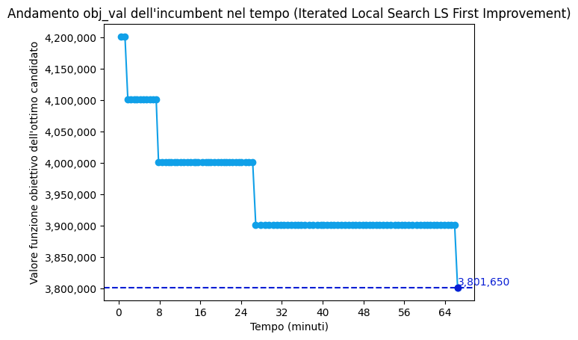
Risultati Iterated Local Search
Subsequent NN

Slide 52
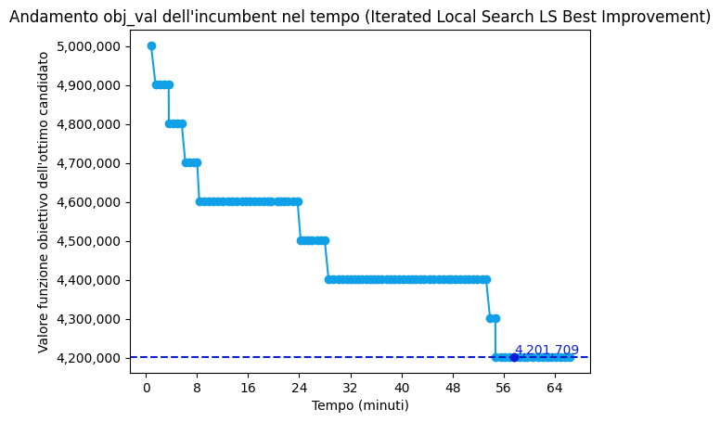
Risultati Iterated Local Search
School NN

Slide 53
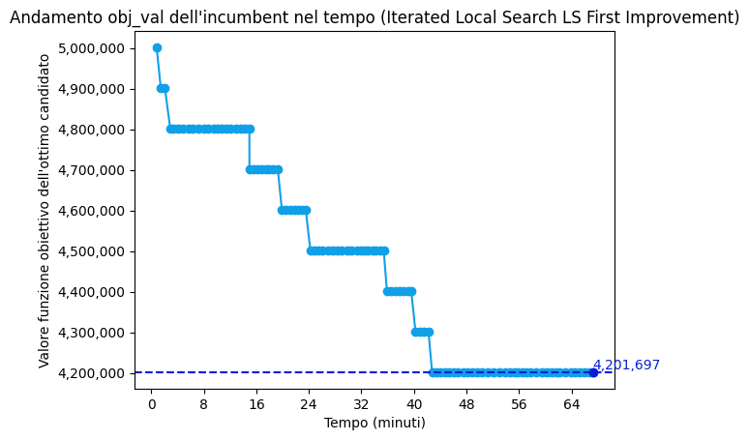
Risultati Iterated Local Search
School NN

Slide 54
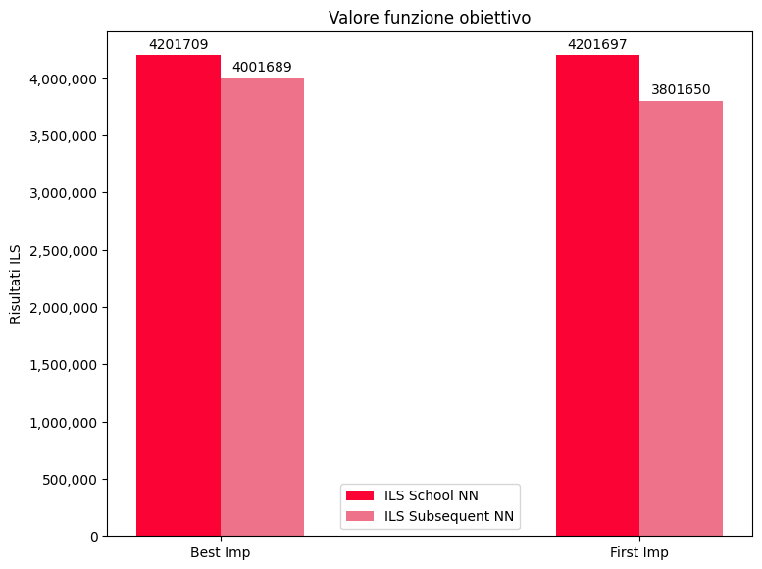

Risultati Iterated Local Search

Slide 55


Risultati Metaeuristiche
Best Improvement
First Improvement

Slide 56


C’è comunque una componente casuale!
Confronto con Istanza Small
Best Improvement
First Improvement

Slide 57

Risultati Complessivi Subsequent NN

Slide 58

Risultati Complessivi School NN

Slide 59

Risultati Complessivi (senza C-W)

Slide 60

Risultati Complessivi (con C-W)

Slide 61

Tempo Complessivo (con C-W)

Slide 62


